Slide 1


«KUKOBA – 2018»
KUZEY KIBRIS 12-15 YAŞ ARALIĞINDAKİ ÇOCUKLARDA OBEZİTE ARAŞTIRMASI RAPORU
-Temmuz 2018-
için hazırlanmıştır.

Slide 2
İçindekiler
Araştırma Tasarımı 4
Yönetici Özeti 21
Kuzey Kıbrıs’ta Gerçekleştirilmiş Olan Çocukluk ve
Adolesan Obezitesi Çalışmalarına Kısa Bir Bakış 36
Benzer Coğrafyalarda Gerçekleştirilmiş Olan Çocukluk
ve Adolesan Obezitesi Çalışmalarına Kısa Bir Bakış 39
Araştırma Bulguları 48
  I. Fiziksel Ölçüm Sonuçları 48
  II.Beslenme Alışkanlıkları & Kilo Durumuna İlişkin Görüşler 55
  III.Çocukların Sosyal Yaşamı ve Aktiviteleri 73
  IV.Ebeveynlere İlişkin Bulgular 89
  V. Yaşanılan Çevre 102
  VI. Kuzey Kıbrıs’ta Yaşam ve Sorunlar 106

Slide 3
Teşekkür
Araştırmanın tasarım aşamasında değerli görüş ve önerilerini esirgemeyen,
  Türkiye Diyabet Vakfı Başkanı Prof. Dr. Temel Yılmaz’a,
  DAÜ Sağlık Bilimleri Fakültesi Beslenme ve Diyetetik Bölümü öğretim üyesi Prof. Dr. Perihan Arslan’a,
  Endokrinoloji ve Metabolizma Hastalıkları Uzmanı Yard. Doç Dr. Serap Soytaç İnançlı’ya,
  Endokrinoloji ve Metabolizma Hastalıkları uzmanları Dr. Hasan Sav ve Dr. Umut Maraşuna’ya,
  Kıbrıs Türk Diyetisyenler Birliği başkanı Uz. Diyetisyen Hidayet Ağören’e ve yönetim kurulu üyesi arkadaşlarına
içtenlikle teşekkür ederiz...

Slide 4
Araştırma Tasarımı

Slide 5

Arka Plan ve Gerekçe
Özellikle 20. yüzyılın son çeyreğinden itibaren baş döndürücü bir hızla gelişen teknoloji, 21. yüzyılda dijitalizasyonun da etkisiyle dünyanın en ücra köşelerine bile erişimi birkaç saniyeye indirdi. Teknolojinin insanoğlunun önüne sermiş olduğu sonsuz kolaylıkları ve yararları inkar etmek mümkün değil. Ancak bugün gelinen noktada evimizden hiç çıkmadan sadece tablet bilgisayarlarımız ve akıllı telefonlarımız aracılığıyla neredeyse tüm temel ihtiyaçlarımızı tek bir adım atmadan karşılamamız mümkün hale geldi. Buna bağlı olarak da gelişmiş, gelişmekte olan ya da az gelişmiş hemen tüm toplumlarda yaşam biçimi ve alışkanlıkları köklü değişimlere uğramaya başladı.
Daha az hareket ederek çok daha fazla ihtiyacımızı karşılar hale geldik. Ama bunun artık ciddi bir bedeli de var: Fazla kilo, obezite ve bunlara eşlik eden diğer ciddi sağlık sorunları.
Dünya Sağlık Örgütü (WHO) özellikle çocukluk çağı ve adolesan fazla kiloluluğu ile obezitesini dünyanın en önemli ve acil çözüm üretilmesi gereken sağlık sorunu olarak niteliyor. Örgütün «Çocukluk Çağı Obezitesinin Sonlandırılması»na ilişkin komisyon raporu şu cümleyle başlıyor: «Çocukluk çağı obezitesi birçok ülkede endişe verici oranlara ulaşmakta, acil ve ciddi bir sorun teşkil etmektedir.»

Slide 6

Arka Plan ve Gerekçe
Komisyon raporunda düşük ve orta gelirli ülkelerde bebeklik, çocukluk ve adolesan obezitesi oranlarının gelişmiş ülkelerden daha yüksek olduğuna işaret ediliyor.
Fazla kiloluluk ve obezite, Kıbrıs Türk toplumu için de göz ardı edilebilecek bir olgu değil. Tüm dünyada olduğu gibi, fazla kilolar ve obezite Kuzey Kıbrıs’ta da kamu sağlığını ciddi biçimde tehdit etmekte.
Kıbrıs Türk Diyabet Derneği, Kuzey Kıbrıs’ta da neredeyse epidemik bir salgın görünümü arzeden obeziteye karşı mücadele yürüten önemli ve öncü bir sivil toplum kuruluşu. Dernek, geçmiş dönemlerde diyabetin temel sebeplerinden birisi olarak kabul edilen obezitenin özellikle çocuklar ve ergenler arasındaki prevalansının tespitine yönelik olarak iki önemli çalışma gerçekleştirmiştir.
2018 yılında gerçekleştirlen bu çalışmayla da Kuzey Kıbrıs’ta çocukluk çağı obezitesinin güncel durumuyla ilgili oldukça ayrıntılı bilgiler derlenmiş ve raporlanmıştır.
Çalışmamızın faydalı ve yol gösterici olması dileğiyle...

Slide 7

Araştırmanın Amaçları
Bu araştırmanın temel amacı :
    Kuzey Kıbrıs’ta 12-15 yaş arası çocuklar arasında obezite prevalansını saptamaktır.
Bunun yanısıra,
    12-15 yaş grubu çocukların yeme-içme/ beslenme alışkanlıklarını tespit etmek,
    Bu çocukların fiziksel aktivite/ spor yapma eğilim ve alışkanlıklarını anlayabilmek,
    Bu yaş grubu çocukların arkadaşlarıyla nasıl vakit geçirdiklerini saptamak,
    Çocukların yaşadıkları/vakit geçirdikleri çevreye ilişkin bilgilere ulaşmak,
    Çocukların ebeveynlerine ve diğer aile bireylerine (anneanne-babaanne, dedeler ve diğer yakın akrabalar) ilişkin temel bilgileri (örneğin: anne/baba için boy/kilo, spor yapma alışkanlıkları, evde yemek pişirme/hazırlama alışkanlıkları vb.) derlemek,
    Ayrıca, ebeveynlerin bilgi ve davranışlarının çocukların kilo durumlarına etkisi saptamak da hedeflenmiştir.

Slide 8

Araştırmanın Hedef Kitlesi
Araştırmanın hedef kitlesi şu şekilde belirlenmiştir:
- Kuzey Kıbrıs’ta ikamet eden ve 12-15 yaş arası çocuğu olan haneler
- Bu yaş grubu çocukların ebeveynleri (anne-babalar ) veya
çocuğun bakımından sorumlu olan diğer aile fertleri (büyükanne
ve/veya büyükbaba)
Çalışma, yukarıdaki temel özelliklere sahip olan deneklerle, belirlenen örneklem kotaları esas alınarak yüzyüze görüşme tekniği ile gerçekleştirilmiştir.
Görüşmeler esnasında gerekli ölçümlerin yapılabilmesi için (boy, kilo, kalça çevresi ve bel çevresi) çocuklar da hazır bulunmuştur.

Slide 9

Araştırma Yaklaşımı
Yöntem
Çalışma basılı bir soru formu kullanılarak ve yüzyüze görüşme tekniği ile hanelerde gerçekleştirilmiştir.
Saha çalışmasında yer alan her bir anketöre/ veri toplama uzmanına ve saha çalışması süpervizörlerine çalışma öncesinde yoğun ve kapsamlı bir eğitim verilmiştir. Eğitimde genel olarak saha çalışması kuralları ve prensipleriyle birlikte anket formunun uygulanmasına ilişkin her türlü detay aktarılmıştır.
Eğitim, Artı Piyasa Araştırma ve Danışmanlık Hizmetleri Ltd. Şti.’nin üst düzey yöneticisi tarafından Kuzey Kıbrıs’ta Rudex Danışmanlık’ın ofisinde verilmiştir. Artı Araştırma yöneticisi saha çalışmasına nezaret etmek için 1 hafta boyuca Kuzey Kıbrıs’ta bulunmuştur.
Kız ve erkek çocuklarla anne-babaların ölçümlerinin sağlıklı bir biçimde yapılabilmesi için kadın ve erkek anketörlerden oluşan 2’şer kişilik ekipler oluşturulmuştur.
Her bir veri toplama uzmanıyla Rudex ofisinde önce masabaşı pilotu gerçekleştirilmiştir. Böylece anket formunun uygulanmasıyla ilgili pratikler tüm saha ekibinin ortak katılımı ile sınanmıştır.

Slide 10
Araştırma Yaklaşımı
Yöntem, devamı
Masabaşı pilotu sonrasında, her bir veri toplama ekibinin gerçekleştirdiği ilk 3-4 anket «saha pilotu» olarak değerlendirilmiş, bu anketler Rudex ofisinde ekip elemanlarıyla birlikte incelenmiş, bunların bir kısmı Artı Araştırma’nın merkez ofisine iletilmiş ve Artı Araştırma ekibinin formlara ilişkin uygulama hatalarını ya da eksikliklerini gösterir notları da ekip elemanlarıyla paylaşılmıştır.
12-15 yaş grubu çocukların ağırlık ölçümleri Kıbrıs Türk Diyabet Derneği’nin sağladığı TANITA HD-318 model dijital tartılar ile yapılmıştır. Boy, kalça ve bel çevresi ölçümleri ise, Kıbrıs Türk Diyetisyenler Birliği’nin tavsiyeleri çerçevesinde plastik mezura kullanılarak gerçekleştirilmiştir.
Bel ve kalça çevresi ölçümü tekniği ile ilgili uygulamalı eğitim Kıbrıs Türk Diyetisyenler Birliği’nin temsilcisi tarafından verilmiştir.
Hanehalkı bireylerinden herhangi birine (anne/baba/çocuk-çocuklar) ilişkin bir ölçümün eksik kaldığı durumda, hane tekrar ziyaret edilerek bu eksiklik giderilmiştir.

Slide 11
Araştırma Yaklaşımı
Yöntem, devamı
Ancak anketin tam geçerliliğinin olması için çocuğa ve hane halkının görüşlerine ve alışkanlıklarına ilişkin tüm verilerin alınmış olması kriteri baz alınmıştır. Aile çocuklarına ilişkin ölçüm yapılmasına izin vermiş ve ankette yer alan konulara ilişkin genel görüşlerini ifade etmiş ancak kendi fiziksel ölçülerinin alınmasına rıza göstermemişse bu görüşmeler de geçerli olarak kabul edilmiştir. Bu uygulamaya «tesadüfilik» ve «temsiliyet» kriterlerinin tam olarak sağlanabilmesi için gidilmiştir.
Saha çalışması öncesinde detaylı bir örneklem planı oluşturulmuş ve bu plan Kıbrıs Türk Diyabet Derneği’nin görüşlerine sunulmuştur. Derneğin onayı sonrasında, her bir ilçede kent ve kır kapsamına giren yerleşim birimleri saptanmış, özellikle kırsal kesim anketlerinde hangi bucak ya da köylerin ziyaret edileceği belirlenmiştir.
Ziyaret edilecek bucak ve köylerin seçimi de tesadüfilik prensibi çerçevesinde gerçekleştirilmiştir. Seçilen köylerde hedeflenen sayıda görüşme gerçekleştirilememesi ihtimali de gözönüne alınarak her bir köy için altenatif köy ya da köyler de saptanmıştır.
Sonuç olarak, çalışmada çok aşamalı tesadüfi örneklem (multi-stage random sampling) yöntemi kullanılmıştır.

Slide 12

Araştırma Yaklaşımı
Kalite Kontrol
Her bir veri toplama ekibiyle, saha çalışması öncesinde kendisi için özel olarak oluşturulmuş kota çizelgesi paylaşılmıştır. Veri toplama ekipleri günlük çalışmalarını kendilerine tanımlanan yerleşim bölgelerinde (mahalle, bucak veya köy) gerçekleştirmiştir. Her bir ekibe farklı yerleşim birimleri tanımlanmış, böylece hiçbir ekip bir diğerinin çalışma alanına – yanlışlıkla da olsa- girmemiştir.
Görüşmeler sırasında, çalışmanın Kıbrıs Türk Diyabet Derneği için yürütüldüğü bilgisi paylaşılmıştır. Böylelikle deneklerin zihinlerinde herhangi bir soru işareti oluşmasının da önüne geçilmiştir.
Her bir ekibin çalışmasına farklı günlerde saha süpervizörleri de eşlik etmiştir.
Saha çalışması sonrasında Rudex ofisinde toplanan tüm anket formları önce birebir masa başı kontrolünden geçirilmiş, eksik ya da çelişkili cevaplar içeren formlara telefonla geri dönülmüş, ayrıca her bir veri toplama uzmanının gerçekleştirdiği anketler arasından belli bir kısmı tesadüfi olarak seçilmiş ve bu anketlere de telefon kontrolü uygulanmıştır.
Masabaşı ve telefon kontrolleri sonrasında kalite kontrol standartlarına uymadığı tespit edilen görüşmeler iptal edilmiştir.

Slide 13
Araştırma Yaklaşımı
Kalite Kontrol, devamı
Anket formlarının bilgisayar ortamına aktarılması (veri girişi) sonrasında da her bir veri girişçisi personelin yaptığı girişler üzerinden kontroller gerçekleştirilmiştir. İnsan hatasını minimize etmek üzere yapılan bu kontrollerde her bir girişçinin veri girişini yaptığı anketlerin %10’u tesadüfi olarak seçilmiş, o anketin datası ve anket formu bire bir karşılaştırılmıştır.
Ayrıca, veri girişi kontrolü sonrasında tablolama ve analiz ekibimiz çeşitli sorulara ait sıklık (frequency tables) ve çapraz tabloları (cross tables) öncelikli olarak hazırlamış ve bu tablolarda herhangi bir olağandışılık olup olmadığı kontrol edilmiştir.
Yapılan denetimler sonrasında gerek görüldüğü durumlarda deneklere telefonla dönüş sağlanıp formdaki ilgili verinin teyidi yapılmış ya da veri girişi hataları tespit edilmişse bunlar düzeltilmiştir.
Veritabanı, tüm bu kalite kontrol aşamalarından sonra analize hazır hale gelmiştir.

Slide 14

Araştırma Yaklaşımı
Saha Çalışması Zaman Planı
Süreç | Gerçekleşme tarihi
Saha eğitimi | 05 - 07.05.2018
Pilot çalışma | 07-11.05.2018
Saha çalışması | 14.05- 29.06.2018
Kalite kontrol | 14.05- 29.06.2018
Döküm ve kodlama | 04.-29.06.2018
Veri girişi | 20.06-06.07.2018
Tablolama, analiz ve raporlama | 09- 27.07.2018
Rapor teslimi | 30.07.2018

Slide 15

Araştırma Yaklaşımı
Öngörülen ve Gerçekleşen Örneklem
Çalışmada 6 ilçenin ilçe merkezlerinde, bucaklarında ve köylerindeki 12-15 yaş arası çocuklu toplam 600 hanenin kapsanması öngörülmüştü. Saha çalışması sonrasında kapsanan toplam hane sayısı 607 olmuştur. 607 hanede de 12-15 yaş aralığında toplam 698 çocuğun bilgileri derlenmiştir. Hane başına düşen 12-15 yaş grubu çocuk sayısı 1.15’tir. (Örneklemeden kaynaklanan hata payı sınırı %95 güven aralığında ±%3,6’dır.)
Kapsanan hanelerin %85’inde 12-15 yaş grubunda 1 çocuk , %14’ünde 2 çocuk ve % 0,7’sinde 3 çocuk bulunmaktadır.
Kapsanan hanelerin %59’u kentsel alanda, yani ilçe merkezlerinde yer almaktadır. İlçe merkezleri dışındaki diğer yerleşim birimleri (bucaklar ve köyler) kırsal alan kapsamında değerlendirilmiştir.
İstisnai olarak Lefkoşa’da Gönyeli ve Yenikent kentsel gelişim itibarıyla Lefkoşa ilçe merkeziyle birleşmiş bir yapıya sahip olduklarından «kentsel alan» kapsamına alınmıştır.

Slide 16
Araştırma Yaklaşımı
Öngörülen ve Gerçekleşen Örneklem
KOTA BİLGİSİ |  | Öngörülen* | Gerçekleşen
Cinsiyet | Kız | 300 | 324
 | Erkek | 300 | 374
Yaş | 12 yaş | 150 | 173
 | 13 yaş | 150 | 186
 | 14 yaş | 150 | 183
 | 15 yaş | 150 | 156
İlçeler | Lefkoşa | 185 | 227 (196)
 | Girne | 140 | 150 (130)
 | Gazimağusa | 135 | 162 (145)
 | Güzelyurt | 45 | 45 (40)
 | İskele | 60 | 74 (61)
 | Lefke | 35 | 40 (35)
Kent/ Kır | Kent | 350 | 407 ( 358)
 | Kır | 250 | 291 ( 249)
TOPLAM |  | 600 | 698 (607)
(*) Ziyaret edilen 600 hanede 12-15 yaş arası 1 çocuk olacağı varsayımı ile hesaplanmıştır.
( ) içindeki rakamlar hane sayılarıdır.

Slide 17

Araştırma Yaklaşımı
Raporlama Kırılımları
Çalışma sonuçları toplam kitle bazında raporlanmıştır.
Bunun haricinde, örneklem büyüklüğünün elverdiği ölçüde aşağıda yer alan alt kırılımlar bazında temel bulgular incelenmiş ve istatistiki farklılaşmalar ilgili bölümlerde «kırmızı/yeşil» yazılar ya da oklar ()* ile belirtilmiştir.
  BKI persentili → Az kilolu/ Normal/ Fazla kilolu/ Obez
  Yaş → 12 yaş / 13 yaş / 14 yaş / 15 yaş
  Cinsiyet → Kız / Erkek
  İlçe→ Lefkoşa, Gazimağusa, Girne, Güzelyurt, İskele, Lefke
  Yerleşim yeri özelliği → Kent / Kır
Raporlamaya ilişkin bir ek not; tablolu / grafikli gösterimlerde çoklu cevaplı soruların tablo dip toplamları doğal olarak %100’ü aşmaktadır. Sadece tek cevaplı sorularda ve dağılım alınan sorularda tablolar %100 etmektedir.
*: Örneğin:
«Lefkoşa, Girne, 12 yaş, Fazla kilolu Girne vb.» → Bu not ya da  bulunan bölümlerde ilgili sonuç «toplama kıyasla istatistiki olarak anlamlı derecede yüksektir» anlamına gelmektedir.
«Lefke, 15 yaş, Obez vb.» → Bu not ya da  bulunan bölümlerde ilgili sonuç «toplama kıyasla istatistiki olarak anlamlı derecede düşüktür» anlamına gelmektedir.

Slide 18
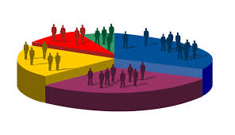
Örneklem Profili
demografi
n=698
Cinsiyet
n=698
Yaş dağılımı
n=698
Kent/ kır dağılımı
n=698
İlçelere dağılım

Slide 19
Örneklem Profili
Demografi/ Hanehalkı büyüklüğü
n=607
Hanehalkı büyüklüğü
Ortalama hh. büyüklüğü: 4,73
Kentsel alan ortalama hh. büyüklüğü: 4,76
Kırsal alan ortalama hh. büyüklüğü: 4,68
İlçeler | Ortalama hh. büyüklüğü
Lefkoşa | 4,87
Girne | 5,03
Gazimağusa | 4,32
Güzelyurt | 4,93
Lefke | 4,46
İskele | 4,59
Hanehalkı kişi sayısı (n=607) | Ortalama sayı
Hanedeki 12 yaş altı ortalama çocuk sayısı | 0,79
Hanedeki 12-15 yaş arası ortalama çocuk sayısı | 1,15*
Hanedeki 15 yaş üzeri ortalama çocuk sayısı | 0,72
Hanedeki diğer kişi ortalama sayısı | 2,06
TOPLAM (ortalama hanehalkı büyüklüğü) | 4,73
(*) Bu rakam 607 ile çoğaltıldığında bilgisi derlenen 12-15 yaş grubu çocuk sayısına ulaşılmaktadır.

Slide 20
Örneklem Profili
Demografi/ Eğitim ( Okula Gitme Durumu)
Devam edilen eğitim kurumu
Ortaokula devam edenler (%69) içinde %5’lik kısım özel okula/koleje,
Liseye devam edenler (%30) içinde de %3’lük kesim özel okula/koleje, %2’lik kesim de meslek lisesine/teknik liseye gitmektedir.
Kentsel alanlarda özel ortaokul ya da liseye gidenlerin oranı %9 iken, kırsal alanlarda %6’dır.
Okula gitmeyen çocukların tamamı kırsal alanlarda yaşamaktadır.
Kız öğrencilerin %7’si özel okula/koleje devam ederken bu oran erkek öğrenciler arasında %8’e yükselmektedir.
Okula gitmeyenlerin (7 kişi) 4’ü okulu bırakmıştır. 2 çocuk engelli olduğu için özel rehabilitasyon merkezine devam etmektedir. 1 çocuk da okulda öğretmen şiddetine maruz kaldığı için okula gitmemektedir.
n=698

Slide 21
Yönetici Özeti

Slide 22
Başlarken…
Kuzey Kıbrıs’ta 12-15 yaş grubu çocuklarda obezite prevalansının saptanmasına, ayrıca bu çocuklarla ebeveynlerinin yaşam tarzı ve beslenme alışkanlıklarının belirlenmesine yönelik araştırma, Rudex Danışmanlık ve Artı Araştırma işbirliği ve ortak çalışmasıyla tamamlanmıştır.
Çalışmada, 6 ilçe merkezinde, bunlara bağlı bucak ve köylerde çok aşamalı tesadüfi örnekleme yöntemiyle 607 geçerli hane anketi gerçekleştirilmiştir. 607 hanede toplam 698 adet 12-15 yaş grubu çocuğun bilgileri derlenmiştir.
İçerik zenginliği görsel sunumlar ile desteklenmiş ve yerine göre olabildiğince kompakt grafik veya tablolu gösterimler kullanılmıştır.
Araştırmadan elde edilen bulgular «özet sonuçlar» başlığı altında özetlenerek sunulmuştur.
Araştırma bulgu ve yorumlarının yararlı olması dileğimizle…

Slide 23
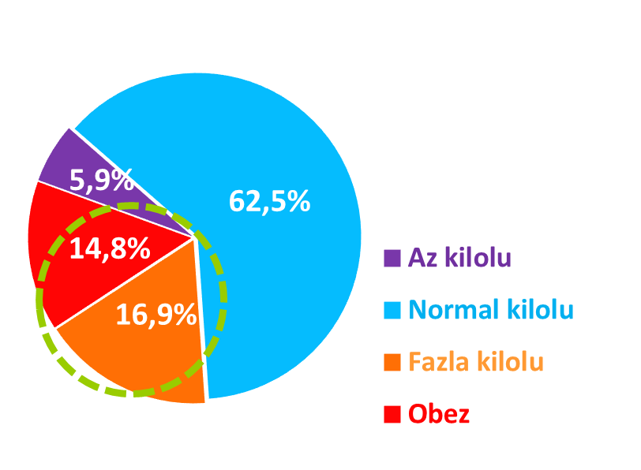
Özet Sonuçlar
12-15 YAŞ GRUBU ÇOCUKLARDA BKİ PERSENTİL DAĞILIMI:
Araştırmadan elde edilen verilere göre, Kuzey Kıbrıs’taki 12-15 yaş grubu her 3 çocuktan birisinde (%32) fazla kiloluluk ve obezite problemi bulunmaktadır.
Fazla kilolu çocukların oranı Lefke’de, obezlerin oranı ise Güzelyurt’ta genel ortalamanın üzerinde tespit edilmiştir.
Çocukların %60’a yakını her sabah düzenli olarak kahvaltı etmekte, %90’ı her gün öğle yemeği, %96’sı da akşam yemeği yemektedir. Çocukların %8’lik bölümü hiçbir zaman sabah kahvaltısı yapmamaktadır.
Unlu mamuller (ekmek, poğaça, pide vb.) ara öğünler hariç diğer öğünlerde her zaman tüketilen ürünler arasında ilk sıralarda gelmektedir.
İzleyen tabloda çocukların hangi gıda gruplarını hangi öğünlerde ve hangi sıklıkla tükettikleri özetlenmektedir.

Slide 24
Özet Sonuçlar
GIDA GRUPLARININ ÖĞÜNLERE GÖRE TÜKETİM SIKLIĞI / İLK 5
(İLK 5 GIDA/BESİN GRUBU) | HER ZAMAN | BAZEN | HİÇBİR ZAMAN
KAHVALTI | Peynir ve yumurta (%71) Unlu gıdalar (%55) Süt ve süt ürünleri (%41) Çiğ/pişmiş sebzeler (36) İşlenmiş et ürünleri (%33) | İşlenmiş et ürünleri (%40) Unlu gıdalar (%35) Çiğ/pişmiş sebzeler (%29) Süt ve süt ürünleri (%28) Fast food (%21) | Kuru meyveler (%90) Sütlü tatlılar (%88) Kuruyemişler (%86) Taze meyveler (%74) Amb. meyve s.- gazlı/kolalı içecek (%65)
ÖĞLE YEMEĞİ | Unlu mamuller (%42) Süt ve süt ürünleri (%39) Çiğ/pişmiş sebzeler (%38) Beyaz et/balık (%36) Amb. meyve s.- gazlı/kolalı içecek (%29) | Fast food (%53) Beyaz et/balık (%53) Kırmızı et (%52) Amb. meyve s.- gazlı/kolalı içecek (%46) Çiğ/pişmiş sebzeler (%43) | Kuru meyveler (%81) Kuruyemişler (%65) Sütlü tatlılar (%62) İşlenmiş et ürünleri (%62) Peynir ve yumurta (%50)
AKŞAM YEMEĞİ | Unlu mamuller (%45) Çiğ/pişmiş sebzeler (%43) Süt ve süt ürünleri (%41) Beyaz et/balık (%38) Amb. meyve s.- gazlı/kolalı içecek (%30) | Kırmızı et (%58) Beyaz et/balık (%57) Amb. meyve s.- gazlı/kolalı içecek (%47) Fast food (%44) Sütlü tatlılar (%43) | Kuru meyveler (%77) İşlenmiş et ürünleri (%74) Peynir ve yumurta (%64) Kuruyemişler (%50) Sütlü tatlılar (%47)
ARA ÖĞÜN | Taze meyveler (%39) Pasta-bisküvi-kek (%27) Amb. meyve s.- gazlı/kolalı içecek (%26) Süt ve süt ürünleri (%19) Çiğ/pişmiş sebzeler (%17) | Kuruyemişler (%55) Sütlü tatlılar (%53) Pasta-bisküvi-kek (%52) Taze meyveler (%48) Amb. meyve s.- gazlı/kolalı içecek (%45) | Kırmızı et (%79) Beyaz et/balık (%76) İşlenmiş et ürünleri (%76) Fast food (%75) Peynir ve yumurta (%68)

Slide 25
Özet Sonuçlar
Ebeveynlerin beyanları sonucu oluşan tabloya göre, «teoride» çocukların beslenme alışkanlıklarıyla ilgili çok ciddi ve tehlikeli bir durum yok. Sonuçlar çocukların BKİ persentilleri detayında da incelendiğinde de ortada bir sorun olduğundan bahsetmek güç.
Oysa madalyonun diğer yüzü hiç de öyle değil: Kilo ve boy ölçümleri 12-15 yaş grubu çocukların fazla kiloluluk ve obezite oranlarını net bir biçimde ortaya koymakta. Ayrıca, ebeveynlerin BKİ’leri hesaplandığında da ortaya çıkan tablonun aslında hiç de «tozpembe» olmadığı görülmekte:
    Anneler arasında fazla kilolu veya obez olanların oranı %62’dir.
    Babalarda tablo daha vahimdir: Fazla kilolu veya obez babaların oranı %73’tür.
Sadece bu veri bile, Kuzey Kıbrıs’ta bu konuda işlerin pek yolunda olmadığının bir göstergesidir. Ebeveynler içinde bulundukları kendi durumlarının vahametini görmezden gelmenin yanısıra, çocuklarının beslenme alışkanlıkları hakkında da ya doğru bilgiye sahip değiller ya da doğruları bildikleri halde bir nevi «gizleme» eğilimi içindeler.

Slide 26
Özet Sonuçlar
EBEVEYNLERİN ÇOCUKLARININ KİLO DURUMU VE BESLENME ALIŞKANLIKLARIYLA İLGİLİ DÜŞÜNCELERİ:
Ebeveynlerin yarıdan fazlası (%53’ü) çocuklarının sağlıklı beslendiğini düşünmekte. Bu konuda olumsuz düşünenlerin oranı ise %35. Geri kalan %12’lik kesim ise bu konuda kararsız.
Çocuklarının sağlıklı beslenmediğini düşünenlerin oranı, çocukları «obez» olan ebeveynler arasında %43’e yükselmekte. Ayrıca, yine çocukları obez kategorisinde olup onların sağlıklı beslendiğini düşünen ebeveynlerin oranı da %43’e gerilemekte.
Ebeveynlerin %57’si çocuklarının normal kilolu olduğunu düşünüyor. Çocuklarının hafif kilolu olduğunu düşünenlerin oranı %15, fazla kilolu olduğunu düşünenlerinkiyse sadece %8. Görüldüğü gibi ebeveyn algısı ise realite arasında bir uçurum var.
Oysa çocuğu fazla kilolu ya da obez olduğu halde onun kilosunu zayıf ya da normal gören annelerin %67’si, babaların da %78’i zaten fazla kilolu ya da obez. (Annelerde fazla kilolu ya da obez oranı genelde %62, babalarda ise %73 idi).
İşin diğer ilginç tarafı, çocuklarının hafif ya da fazla kilolu olduğunu düşünen ebeveynlerin %60’a yakını, çocukların bu konuyla ilgili herhangi bir şey yapmadığını da ifade etmekten çekinmiyorlar.

Slide 27
Özet Sonuçlar
Geriye kalan %23’lük kesim çocuğun düzensiz/programsız veya kendilerinin gözetiminde ya da doktor/diyetisyen kontrolünde rejim yaptığını, diğer %18’lik kesim de çocuklarının fazla kilolarından kurtulmak için çeşitli bedensel/sportif aktiviteler (yürüyüş, futbol, spor salonuna gitmek, bisiklete binmek gibi) yaptıklarını ifade etmekteler. Doktor/diyetisyen kontrolünde rejim yapanların oranı ebeveynlerince hafif kilolu olarak nitelendirilenler arasında sadece %2 iken, bu oran ebeveynlerince fazla kilolu olarak nitelendirlen çocuklar arasında %19’a yükselmekte.
Anne-babaların BKİ değerleri ile çocukların BKİ persentil buguları ilişkilendirildiğinde, ortaya çıkan sonuç hiç de şaşırtıcı değil:
    Fazla kilolu ve obez çocukların anne ve babalarında tespit edilen obezite oranları anne babalar genelinde tespit edilenden daha yüksektir.
    Bir başka ifade ile, anneler arasında %28 olarak tespit edilmiş olan genel obezite oranı, fazla kilolu çocukların annelerinde %36’ya yükselmektedir.
    Obez çocukların anneleri için durum daha da vahimdir: Bu oran %45’le genel ortalamanın %60 üzerindedir.

Slide 28
Özet Sonuçlar
    Benzer bir tablo fazla kilolu çocukların babaları için de geçerlidir.
    Fazla kilolu çocukların babalarında obezite oranı %30, obez çocukların babalarında ise %33’e yükselmektedir (Babalarda tespit edilmiş genel obezite oranı %24’tür).
    Yukarıdaki tablonun doğal sonucu olarak, obez çocuklar arasında anne veya babası normal kilolu olanların oranları da genel ortalamanın altına inmektedir.
ÇOCUKLARDA EŞLİK EDEN HASTALIKLAR:
Çocukların %91’ünde herhangi bir kronik hastalık olmadığı tespit edilmiştir. Ancak bu oran obez çocuklarda %83’e gerilemektedir.
Genelde düşük bir oranda rastlanmış olmakla birlikte, kronik alerji ve astım obez çocuklarda genel ortalamanın üzerindedir (Kronik alerji genel: %3,3 / obezlerde: %4,9 – Astım genel: %1,9, obezlerde: %5,8).

Slide 29
Özet Sonuçlar
SAHİP OLUNAN TEKNOLOJİK ÜRÜNLER/ EKRAN KARŞISINDA GEÇİRİLEN ZAMAN:
Çalışma kapsamında obezite ile çocukların yaşam tarzları arasındaki ilişkiyi irdelemek amacıyla akıllı telefon, bilgisayar, oyun konsolu gibi teknolojik ürünlere sahip olma oranlarıyla televizyon seyretme alışkanlıkları, bilgisayar/oyun konsolu başında vakit geçirme süreleri de sorgulandı. Bulgular aşağıdaki tabloda özetlenmektedir:
 | Kendine ait + ortak kullanım (%)
Akıllı cep telefonu | 76
Masaüstü bilgisayar (PC) | 33
Laptop/dizüstü bilgisayar | 43
Tablet bilgisayar | 25
Oyun konsolu | 20
PC/laptop/tablet/oyun konsolu (herhangi birinin sahipliği) | 69
TV seyretme oranı | %91
TV izleme sıklığı | Haftada 5.8 gün
Tv izleme süresi | Günde 2.4 saat
Bilgisayar /oyun konsolu karşısında geçirilen süre | Günde 2.5 saat
Akıllı telefon sahiplik oranı 15 yaş grubunda, masaüstü bilgisayar ve laptop sahipliği obez çocuklarda genel ortalamanın üzerindedir.

Slide 30
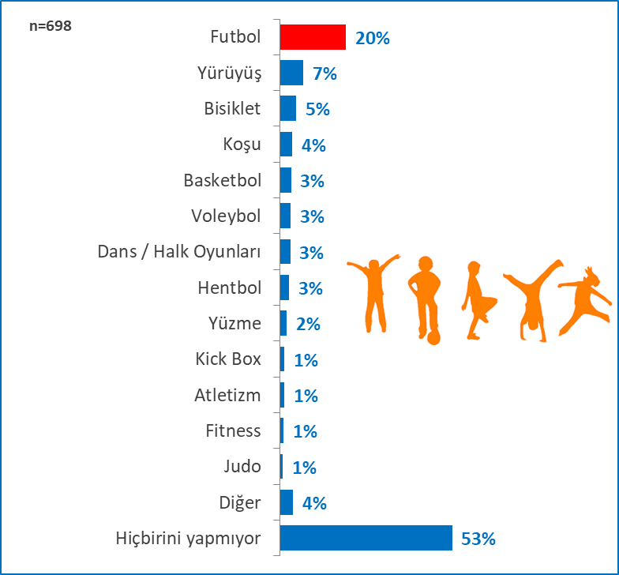
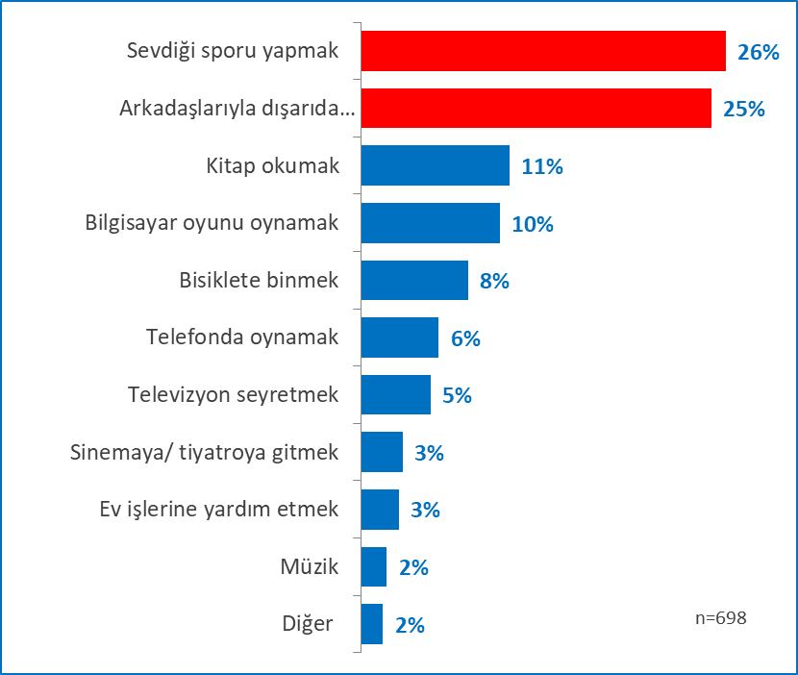
Özet Sonuçlar
SPORTİF FAALİYETLER/ SEVİLEN AKTİVİTELER:
Çocukların yarıdan fazlası düzenli olarak herhangi bir sportif faaliyet yapmamakta. Bu oran kızlarda %64’tür. Erkeklerde ise %45 civarındadır.
Obez çocukların %68’i hiçbir sportif aktiviteyle düzenli olarak ilgilenmemektedir.
Çocukların en sevdiği aktivitelerin başında sevdiği sporu yapmak ve arkadaşlarıyla dışarıda vakit geçirmek gelmektedir.
Obez çocuklarda sevdiği sporu yapanların oranı %19’a gerilemektedir.

Slide 31
Özet Sonuçlar
EBEVEYNLERE İLİŞKİN TEMEL BULGULAR (ÖZET TABLO):
Eğitim durumu | Anneler: % 8 üniversite ve üzeri / %25 lise / %45 ilkokul / %15 ortaokul / %7 diplomasız+cevapsız Babalar: %7 üniversite ve üzeri / %25 lise / % 42 ilkokul / 18 ortaokul / %9 diplomasız+cevapsız
Ortalama yaş | Anneler: 40 Babalar:45
Sahip olunan meslek | Anneler: %53 ev kadını / %33 özel sektör çalışanı / %7 kamu çalışanı, %7 diğer Babalar: %54 özel sektör çalışanı / %19 kamu çalışanı / %13 küçük esnaf, %14 diğer
Boy | Anneler : 161,2 cm. Babalar: 172,9 cm.
Kilo | Anneler: 70,9 kg. Babalar: 81,9 kg.
BKİ | Anneler: Az kilolu: %2,7 Normal kilolu: %35,4 Fazla kilolu: %34,2 Obez: %27,7 Babalar: Az kilolu: %0,7 Normal kilolu: %26,6 Fazla kilolu: %48,3 Obez: %24,4
Diyabet | Anneler: %6 Babalar: %6
Hipertansiyon | Anneler: %9 Babalar: %5
Hiperlipidemi | Anneler: %5 Babalar: %3
Sportif aktivite yapmayanlar | Anneler: %71 Babalar: %76

Slide 32
Özet Sonuçlar
YAŞANILAN ÇEVRE/ OBEZİTEYE İLİŞKİN GÖRÜŞLER:
Ebeveynlere yaşadıkları evin çevresinde yürüyüş yolu veya yaya kaldırımı olup olmadığı, varsa bunun yürüyüş için uygunluğu soruldu. Ebeveynlerin sadece %47’si evlerinin çevresinde böyle bir yürüyüş yolunun/ yaya kaldırımının olduğunu belirtti. Bu kesimin de %73’ü yürüyüş yolunun/yaya kaldırımının yürüyüşe açık olduğunu beyan etti. Bir başka ifade ile, deneklerin sadece %35’inin evinin çevresinde yürüyüşe uygun bir yürüyüş yolu/yaya kaldırımı olduğu tespit edildi.
Ebeveynlerin %57’si, evlerinin yakınlarında kendilerinin veya çocuklarının yararlanabileceği bir yeşil alan/park olduğunu ifade etmekteler.
Ebeveynlerin %90’a yakını da çocuklarının evlerinin yakınlarında oynamasına/ dolaşmasına izin vermekte. İzin verenlerin %75’i bundan herhangi bir endişe veya rahatsızlık duymamakta. Bu da genel olarak Kuzey Kıbrıs’ta çocukların güvenliği ile ilgili endişelerin yüksek olmadığını göstermekte.
Ebeveynler obezite ile mücadelede öncelikli sorumluluğun kendilerine, yani anne-babalara ait olduğunu ifade etmekteler. Kişinin kendisi ve gıda üreticisi/ithalatçısı firmalar bu sorumluluğun diğer iki önemli paydaşı olarak algılanmaktalar.

Slide 33
Özet Sonuçlar
İlginçtir: STK’ların, medyanın, devletin ve eğitim kurumlarının ise bu konuda neredeyse esamesi dahi okunmamaktadır.
Ebeveynlere göre obeziteyi tetikleyen en önemli 4 unsur şunlar:
      Dengesiz beslenme/beslenme alışkanlıklarındaki bozulmalar
      Bilgisayar, akıllı telefon gibi teknolojik araçların fazla kullanılması
      Her yere arabayla gitme isteği
      Şekerli yiyeceklerin fazla tüketilmesi
Anne-babalar gıda alışverişi yaparken önceliği ürünün son kullanma tarihine vermekteler. Hatta, bu konuya o kadar fazla yoğunlaşmaktalar ki satın aldıkları gıda ürünlerinin besin değeri, içindekiler, ambalajı ve kalitesi gibi unsurları neredeyse hiç önemsememekteler. Son kullanma tarihinden başka en fazla önem verilen diğer unsurların ürünün fiyatı ve markası olduğu tespit edilmiştir. Ancak bu iki özelliğin önemi de son kullanma tarihine nazaran hayli düşüktür.

Slide 34

Araştırma Sonuçları Bize Ne Söylüyor?
Kuzey Kıbrıs’ta 12-15 yaş grubu çocuklar arasında obezite ve fazla kiloluluk prevalansı %32 olarak tespit edilmiştir. Bu hayli yüksel bir orandır.
Ebeveynler arasında da fazla kilolu ve obez oranları çok yüksek değerlere ulaşmıştır. Obez ya da fazla kilolu anne-babaların çocuklarının normal kilolu olmasını beklemek de gerçekçi değildir.
Ebeveynlerlere göre, evlerde çoğunlukla taze meyveler düzenli olarak tüketilmekte, sebze yemekleri düzenli olarak pişirilmekte ve akşam yemeklerinde düzenli olarak salata tüketilmekte.
Yine ebeveynlere göre, yemeklerde margarin kullanımı düşük, zeytinyağ daha fazla tercih ediliyor.
Toz veya kesme şeker tüketimi oldukça yaygınken taze balık tüketiminin bir ada toplumu için beklenilenden düşük olduğu anlaşılıyor.
Ebeveynlerin yarıdan fazlası (%53) çocuklarının sağlıklı beslendiğini düşünüyor.

Slide 35

Araştırma Sonuçları Bize Ne Söylüyor?
Özetle, kağıt üzerinde, yani kendi beyanlarına göre genel olarak ailelerin, çocukların beslenme/yeme alışkanlıkları ve kiloları çok sorunlu değil. Ama bulgular bunu doğrulamıyor:
  Çocukların taze sebze/meyve, kuruyemiş ve kuru meyve tüketim alışkanlıkları yeterli değil.
  Çocukların unlu mamul (özellikle ekmek) tüketim sıklığı yüksek.
  Ambalajlı meyve suları veya gazlı/kolalı içecekler neredeyse her öğünde tüketiliyor.
  Çocukların çok az bir kısmı sportif aktivite yapıyor. Aynı şey anne-babalar için de geçerli.
  Çocukların sadece ¼’ünün okullarına yürüyerek gitmesi söz konusu.
  Fazla kilolu çocukların ebeveynlerinin %55’i çocuklarının normal ya da az kilolu olduğunu düşünüyor.
  Çocuklar evde televizyon veya bilgisayar karşısında çok fazla vakit geçiriyorlar.
  Anne babaların %60’ı, fazla kilolu olduğunu düşündükleri çocuklarının bu sorunu aşmak için herhangi bir şey yapmadığını ifade ediyor.
  Ebeveynler obezite ile mücadelede 1.derecede sorumluluğun kendilerine ait olduğunu düşünüyor ama, tablo onların bu sorumluluğu layıkıyla üstlenmediklerine işaret ediyor.
  Ebeveynlerin %40’ı çocuklarının okul kantinlerinde neler yediğini bilmiyor.
  Kronik alerji ve astım görülme oranı obez çocuklarda genel ortalamanın üzerinde.

Slide 36
Kuzey Kıbrıs’ta Gerçekleştirilmiş Olan Çocukluk ve Adolesan Obezitesi Çalışmalarına Kısa Bir Bakış

Slide 37
Kuzey Kıbrıs’ta Çocukluk ve Adolesan Obezitesi Çalışmaları
Kuzey Kıbrıs’ta özellikle çocukluk ve adolesan obezitesi prevalansını tespite yönelik çalışmaların geçmişi çok eskilere gitmiyor. İzleyen satırlarda ve sayfalarda Kuzey Kıbrıs’ta gerçekleştirilmiş çocukluk ve adolesan obezitesi çalışmalarına kısaca değinilmektedir.
Kıbrıs Türk Diyabet Derneği’nin 2005 yılında yaptırmış olduğu çalışmada 7-17 yaş arası 876 çocuk/ergenle görüşülmüştür. Çalışmanın sonuçlarına göre, 12-15 yaş grubu çocuklarda fazla kiloluların oranı %14.8 olarak saptanmışken obezite oranı da %11.3 olarak belirlenmiştir. (Kaynak: Kıbrıs Türk Diyabet Derneği , YAY_75673_tr ve YAY_39152_tr)
2007 yılında yine Kıbrıs Türk Diyabet Derneği’nin yaptırmış olduğu «Kıbrıs Türk Toplumundaki 12-15 yaş arasındaki çocuklarda obezite araştırması» kapsamında Kuzey Kıbrıs’ta 7.832 öğrencinin boy ve kilo ölçümleri yapılmış, ayrıca bu öğrencilerin günlük fiziksel aktivite ve yeme alışkanlıkları tespit edilmiştir. Bu çalışmanın sonuçlarına göre 12-15 yaş grubu çocuklarda fazla kilolu oranı %18.3, obez oranı ise %13.7’dir. (Kaynak: Kıbrıs Türk Diyabet Derneği, YAY_39152_tr)
2010 yılında, 9-18 yaş grubu 298 çocuk ve adolesanla yürütülen bir çalışmanın sonuçlarına göre, bu yaş grubunda fazla kiloluların oranı %18.6, obezlerinki de %16.2 olarak saptanmıştır. (Kaynak: Kabaran S. ve Gezer C., Kuzey Kıbrıs Türk Cumhuriyeti’ndeki Çocuk ve Adolesanlarda Akdeniz Diyetine Uyum ile Obezitenin Belirlenmesi, Türkiye Çocuk Hastalıkları Dergisi, 2013)

Slide 38
Kuzey Kıbrıs’ta Çocukluk ve Adolesan Obezitesi Çalışmaları
En yeni tarihli çalışma ise 2015’te bir yüksek lisans tezi çerçevesinde, Gazimağusa ilçe merkezindeki 10-11-12 yaşındaki ilkokul öğrencileriyle gerçekleştirilmiştir. Bu çalışma kapsamında 300 öğrenci hakkında bilgi derlenmiştir. Elde edilen sonuçlara göre 10-11-12 yaş grubu ilkokul öğrencilerinin %9.3’ünün fazla kilolu, %29.0’unun ise obez olduğu tespit edilmiştir. (Kaynak: Mohaç G., K.K.T.C Mağusa Bölgesi’nde İlkokul Öğrencilerinin Bilgisayar Oyun Bağımlılığı ile Obezite Arasındaki İlişki, Yüksek Lisans Tezi, DAÜ, Ekim 2015)
Bu son çalışma, obezitenin Kuzey Kıbrıs’ta çok daha küçük yaştaki çocuklar için de ciddi bir tehlike arzettiğini göstermesi açısından hayli dikkat çekicidir.
Bu 4 çalışmayı gerek farklı yaş gruplarındaki çocuk ve adolesanları kapsıyor olmaları, gerekse metodolojilerindeki ve örneklem büyüklüklerindeki farklılıklar nedeniyle birebir karşılaştırma imkanı ne yazık ki yok. Ancak şu genellemeyi yapmak çok da yanlış olmayacaktır: Obezitenin, Kuzey Kıbrıs’ta çocuk ve gençler arasında artış gösterme potansiyeli bulunan önemli bir sorun olduğu görülmektedir. Günümüzün obez çocukları ve gençleri geleceğin obez nesillerinin temelini oluşturmaktadır. Toplum sağlığını ciddi bir biçimde tehdit eden bu sorun aynı zamanda kamusal kaynakların da israfına neden olarak ülke ekonomisine önemli bir mali yük bindirmektedir.

Slide 39
Benzer Coğrafyalarda Gerçekleştirilmiş Olan Çocukluk ve Adolesan Obezitesi Çalışmalarına Kısa Bir Bakış

Slide 40
Benzer Coğrafyalarda Yapılmış Çalışmalar
Bu bölümde çeşitli Akdeniz adalarında gerçekleştirilmiş olan çocukluk ve gençlik obezitesi araştırmalarının sonuçlarına kısaca yer verilecektir. Bu bölümün sonuna -istisnai olarak- Portekiz’e bağlı olup Atlantik Okyanusu’nda yer alan Azor Adaları’nda yapılan bir araştırmanın sonuçları da eklenmiştir. En başta «ada olmak» temelli ortak noktadan hareketle farklı tarihlerde gerçekleştirilmiş olan çalışmaların obezite prevalansı ile ilgili bulguları aşağıda özetlenmektedir:
1. Güney Kıbrıs:
Güney Kıbrıs’ta 12-15 yaş grubu çocukları kapsayan 1999-2000 ve 2009-2010 tarihli iki araştırmanın sonuçları aşağıdaki tablolda yer almaktadır. Sonuçlar geçen 10 yıl içerisinde 12-15 yaş grubu çocuklarda fazla kilolu ve obez oranlarında önemli değişiklikler olmadığını göstermektedir.
 | 1999-2000 | 2009-2010
Fazla Kilolu | %19.2 | %17.2
Obez | %4.5 | %5.9
Fazla Kilolu + Obez | %23.7 | %23.1
Kaynak: Joseph G. ve diğerleri, Interventions for Childhood Obesity Control in Cyprus: An analysis and Evaluation of Programmes and Protocols, International Journal of Caring Sciences, 2013 May-August, Vol: 6 issue:2 pp. 146-169

Slide 41
Benzer Coğrafyalarda Yapılmış Çalışmalar
2. Sicilya (İtalya):
Sicilya’da 1999-2001 ve 2009-2010 tarihlerinde 11-13 yaş grubu çocukları kapsayan araştırmaların sonuçlarına göre, geçen 10 yıllık zaman dilimi içerisinde fazla kilolu ve obez oranlarının önemli ölçüde arttığı gözlenmektedir.
 | 1999-2000 | 2009-2010
Zayıf | %10.1 | %2.3
Normal kilolu | %58.2 | %56.5
Fazla Kilolu | %23.8 | %27.5
Obez | %7.9 | %13.7
Fazla Kilolu + Obez | %31.7 | %41.2
Kaynak: http://journals.plos.org/plosone/article?id=10.1371/journal.pone.0034551, Parrino C. ve diğerleri, Secular Trends in the Prevalence of Overweight and Obesity in Sicilian Schoolchildren Aged 11–13 Years During the Last Decade

Slide 42
Benzer Coğrafyalarda Yapılmış Çalışmalar
3. Sardunya (İtalya):
Sardunya Adası’nda 2007 yılında 3. 946 adet 11-15 yaş grubu çocukla oldukça kapsamlı bir çalışma gerçekleştirilmiştir. Çalışma sonuçları, yakın coğrafyada yer alan Sicilya ve Sardunya’da fazla kilo ve obezite prevalansının belirgin biçimde farklılaştığını göstermektedir.
 | 2007
Fazla Kilolu | %14.9
Obez | %3.7
Fazla Kilolu + Obez | %18.6
Kaynak: https://www.ncbi.nlm.nih.gov/pubmed/17615488, Veluzzi F. ve diğerleri, Prevalence of overweight and obesity in Sardinian adolescents, Eating And Weight Disorders Journal, June 2012

Slide 43
Benzer Coğrafyalarda Yapılmış Çalışmalar
4.Girit (Yunanistan):
Girit’te Ekim 2005-Mart 2006 tarihleri arasında 10-12 yaş grubunda 481 öğrenciyi kapsayan araştırmanın sonuçlarına göre erkek çocukların %45’i kızları da %37’si fazla kilolu veya obezdir. Yine bu araştırmadan elde edilen bulgulara göre, her iki ebeveyni (anne ve babası) fazla kilolu veya obez olan çocuk oranı %29’dur.
 | Genel | Erkek | Kız | Kent | Kır
Zayıf + Normal kilolu | %59 | %55 | %63 | %58 | %65
Fazla Kilolu | %28 | %30 | %27 | %28 | %29
Obez | %13 | %15 | %10 | %13 | %6
Fazla Kilolu + Obez | %41 | %45 | %37 | %41 | %36
Kaynak: Manios Y. ve diğerleri, Prevalence of obesity and body mass index correlates in a representative
sample of Cretan school children, International Journal Of Pediatric Obesity, 2011; 6 pp: 135-141

Slide 44
Benzer Coğrafyalarda Yapılmış Çalışmalar
5.Mallorca, Balear Adaları (İspanya):
İspanya’ya ait Balear Adaları’nın merkezi Mallorca Adası’nda 2014-2015 yıllarında 10-16 yaş grubunda toplam 3.164 çocuk (n=691, 10-11 yaş) ve ergenle (n=2.473, 12-16 yaş) görüşülmüştür. Araştırma sonuçları 10-16 yaş grubu çocuk ve ergenlerde ciddi anlamda «fazla kilo ve obezite sorunu» olduğunu ortaya koymaktadır. Aşağıdaki tabloda 12-15 yaş grubu çocuk ve ergenlere ilişkin bulgular özetlenmektedir. Çalışma, ayrıca aşağıdaki tüm yaşlarda kızlardaki fazla kilolu ve obez oranlarının erkeklere göre belirgin biçimde düşük olduğuna da işaret etmektedir.
 | Genel (10-16 yaş) | 12 yaş (n=503) | 13 yaş (n=594) | 14 yaş (n=619) | 15 yaş (n=575)
Fazla Kilolu | %22.3 | %22.9 | %24.1 | %23.7 | %26.4
Obez | %19.2 | %27.4 | %15.8 | %10.3 | %12.2
Fazla Kilolu + Obez | %41.5 | %50.3 | %39.9 | %34.0 | %38.6
Kaynak: Muntaner-Mas A. ve diğerleri, Obesity and physical activity patterns among Balearic Islands children and adolescents: a cross-sectional study,Journal of Human Sport and Exercice, 12 (2), 2017, pp.333-348

Slide 45
Benzer Coğrafyalarda Yapılmış Çalışmalar
6.Malta:
Dünya Sağlık Örgütü’nün öncülüğünde 42 ülkede gerçekleştirilmiş olan «Okul Çağındaki Çocukların Sağlık Davranışları- Health Behaviour In School-Aged Children (HBSC)» araştırmasının Malta ayağında 11, 13 ve 15 yaşındaki toplam 2.265 çocuk kapsanmıştır. Saha çalışması Mart 2014 ayı içerisinde tamamlanmıştır. Çalışma sonuçlarına göre, 42 ülke arasında en yüksek fazla kilolu ve obez çocuk oranı Malta’dadır. Tabloda aynı çalışmanın 2010 yılında ulaşılan sonuçları da yer almaktadır. 11 yaş hariç diğer 2 yaş grubu çocuklarda fazla kilolu ve obez oranlarında artış olduğu görülmektedir.
 | 11 yaş |  |  |  | 13 yaş |  |  |  | 15 yaş
 | 2010 |  | 2014 |  | 2010 |  | 2014 |  | 2010 |  | 2014
 | K | E | K | E | K | E | K | E | K | E | K | E
Fazla kilolu + obez | %26 | %41 | %32 | %38 | %29 | %37 | %33 | %36 | %23 | %28 | %26 | %34
Kaynak: WHO, «Growing up unequal: gender and socioeconomic differences in young people’s health and well-being», Health Behaviour In School-Aged Children (HBSC) Study: Interntional Report From The 2013/2014 Survey

Slide 46
Benzer Coğrafyalarda Yapılmış Çalışmalar
7. Azor Adaları (Portekiz):
2008 yılında 15-18 yaş grubu 1.203’ü kız, 921’i erkek toplam 2.124 ergenin katılımıyla gerçekleştirilen bu çalışmanın sonuçlarına göre, Azor Adaları’nda 15-18 yaş grubundaki her 3 ergenden 1’i fazla kilolu veya obezdir.
 | Genel (15-18 yaş) | Kız (n=1.203) | Erkek (n=921)
Fazla Kilolu | %23.2 | %24.9 | %21.1
Obez | %10.1 | %9.8 | %10.5
Fazla Kilolu + Obez | %33.3 | %34.7 | %31.6
Kaynak: Santos R. ve diğerleri, Prevalence of overweight and obesity in Azorean adolescents (Portugal), Journal of Exercizce in Health and Desease, 3 (3), 2012, pp: 194-199

Slide 47
Kuzey Kıbrıs ve Benzer Coğrafyalarda Yapılmış Çalışmalar
Özet Tablo
Özet Tablo:
Aşağıdaki tabloda önceki sayfalarda kısaca değinilmiş olan obezite çalışmalarının sonuçları bir araya getirilerek toplulaştırılmıştır. Böylelikle, yaş grupları bire bir örtüşmüyor olsa dahi çalışmalardan elde edilmiş sonuçlara bir arada bakmak mümkün olmaktadır.
Lokasyon | Tarih | Örneklem | Yaş grubu | Fazla kilolu | Obez
Kuzey Kıbrıs | 2005 | 896* | 12-15 | %14.8 | %11.3
Kuzey Kıbrıs | 2007 | 7832 | 12-15 | %18.3 | %13.7
Kuzey Kıbrıs | 2010 | 298 | 9-18 | %18.6 | %16.2
Kuzey Kıbrıs/ Gazimağusa | 2015 | 300 | 10-11-12 | %9.3 | %29.0
Güney Kıbrıs | 2009-2010 | 500+ | 12-15 | %17.2 | %5.9
Sicilya | 2009-2010 | 915 | 11-13 | %27.5 | %13.7
Sardunya | 2007 | 3946 | 11-15 | %14.9 | %3.7
Girit | 2005-2006 | 481 | 10-12 | %28 | %13
Mallorca | 2014-2015 | 3.164 | 10-16 | %22.3 | %19.2
Malta** | 2014 | 2.265 | 11/13/15 | 11 y: K: %32 E: %38 13 y: K: %33 E: %36 15 y: K: %26 E: %34
Azor Adaları | 2008 | 2.124 | 15-18 | %23.2 | %10.1
(*) 12-16 yaş grubu toplam örneklem büyüklüğüdür (**) Fazla kilolu+obez oranlarının toplamıdır. Ayrıştırılmadan raporlanmıştır.

Slide 48
Araştırma Bulguları
I. Fiziksel Ölçüm Sonuçları

Slide 49
Fiziksel Ölçümler
 |  | Toplam | İlçe |  |  |  |  |  | Kent /Kır |  | Cinsiyet |  | Yaş
 |  |  | Lefkoşa | Girne | G.Mağusa | Güzelyurt | Lefke | İskele | Kent | Kır | Kız | Erkek | 12 yaş | 13 yaş | 14 yaş | 15 yaş
 | n | 698 | 227 | 150 | 162 | 45 | 40 | 74 | 407 | 291 | 324 | 374 | 173 | 186 | 183 | 156
Boy (cm) | Ortalama | 161.0 | 160.0 | 162.0 | 161.5 | 161.4 | 158.7 | 161.7 | 160.4 | 161.8 | 158.6 | 163.0 | 154.3 | 160.1 | 163.9 | 166.0
 | Medyan | 161 | 160 | 162 | 162 | 161 | 162 | 161 | 160 | 162 | 159 | 163 | 154 | 160 | 164 | 165
Kilo (kg) | Ortalama | 56.2 | 54.3 | 57.4 | 57.4 | 60.2 | 54.0 | 55.0 | 55.3 | 57.4 | 54.8 | 57.3 | 49.1 | 54.1 | 58.6 | 63.6
 | Medyan | 54 | 52 | 55 | 53 | 60 | 51 | 55 | 53 | 55 | 53 | 55 | 46 | 51 | 56 | 60
Bel (cm) | Ortalama | 77.2 | 75.4 | 78.3 | 78.5 | 81.0 | 77.4 | 75.6 | 76.7 | 78.0 | 76.2 | 78.1 | 75.0 | 76.1 | 78.1 | 80.1
 | Medyan | 75 | 73 | 76 | 76 | 77 | 77 | 73 | 74 | 76 | 74 | 75 | 72 | 73 | 76 | 77
Kalça (cm) | Ortalama | 92.3 | 90.9 | 93.0 | 93.2 | 96.0 | 90.4 | 92.2 | 91.9 | 92.9 | 92.7 | 92.0 | 87.8 | 91.1 | 94.1 | 96.8
 | Medyan | 91 | 90 | 92 | 92 | 96 | 90 | 91 | 90 | 91 | 92 | 90 | 85 | 90 | 93 | 95
Fiziksel ölçüm verileri cinsiyet ve yaş grubuna bağlı olarak değişkenlik gösterdiğinden, ortalama rakamlar kırılımlar bazında karşılaştırılmamıştır. Bu bilgilerin herbirinin ilgili kolon özelinde yorumlanması önerilmektedir.
Kırılımlar arası karşılaştırmalar sadece BKİ % persentil sonuçlarına göre yapılmıştır. (Bkz. Sayfa 42)

Slide 50
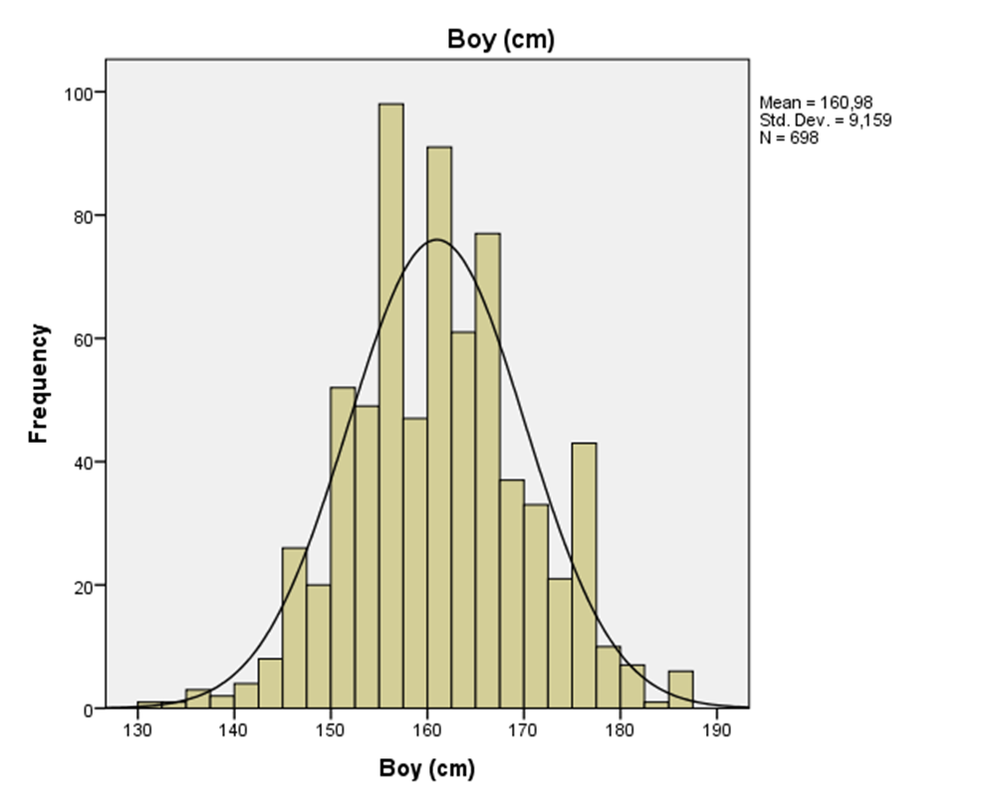
Fiziksel Ölçümler
frekans dağılımı / boy

Slide 51
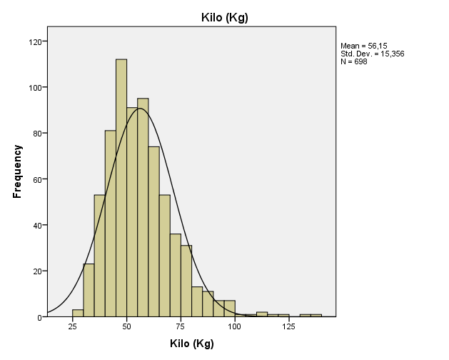
Fiziksel Ölçümler
frekans dağılımı / kilo

Slide 52
Beden Kitle Endeksi Persentil Değeri Hesaplamaları
Boy, kilo, bel ve kalça çevresi ölçümleri yapılan 12-15 yaş grubu çocukların Beden Kitle Endeksi Persentil değeri hesaplamalarında Amerika Birleşik Devletleri Hastalık Kontrol ve Korunma Merkezleri / Centers For Desease Control And Prevention (CDC) tarafından hazırlanmış BKİ persentil hesaplama yazılımı kullanılmıştır. Bu yazılım 2-20 yaş arası çocuk ve adolesanların BKİ persentil hesaplamaları için özel olarak geliştirilmiş ve konuyla ilgili kişi ya da kurumların kullanımına sunulmuştur.
Yazılım, farklı yaş gruplarındaki kız ve erkek çocukların BKI persentil hesaplamalarını uluslararası normlara göre ve hatasız olarak hesaplaması yönüyle ve kullanıcı dostu olma özelliği ile %100 performans sağlamaktadır.
Bilindiği gibi, aynı gün doğmuş olan hatta aynı boy ve kiloya sahip bir kız ve bir erkek çocuğun BKİ persentil değerleri –küçük de olsa- farklılaşmaktadır. Yazılım, yapısı itibarıyla bu farklılaşmaları da hesaplamaktadır. (Bkz. Örnek tablo)
Sex | Date of birth | Date of measurement | Height (centimeters) | Weight (kilograms) | BMI | BMI %ile | Status
M | 6.6.2003 | 5.6.2018 | 164,0 | 75,0 | 27,89 | 96,40 | Obese
F | 6.6.2003 | 5.6.2018 | 164,0 | 75,0 | 27,89 | 94,80 | Overweight

Slide 53


Kilo Durumu
BKİ Persentil Değeri Hesaplaması
Kuzey Kıbrıs’ta yaşayan 12-15 yaş grubu çocukların yaklaşık 3’te 1’inin fazla kilolu ya da obez olduğu görülüyor. (Toplamda %32)
Bilgi derlenen çocuklar arasında obezite oranı ise %14.8 olarak saptanmıştır.
Az kilolu (<%5 persentil)
Normal kilolu (%5-%85 persentil)
Fazla kilolu (%85-%95 persentil)
Obez (>%95 persentil)

Slide 54
Kilo Durumu
Kırılımlar bazında
 | Toplam | İlçe |  |  |  |  |  | Kent /Kır |  | Cinsiyet |  | Yaş
 |  | Lefkoşa | Girne | G.Mağusa | Güzelyurt | Lefke | İskele | Kent | Kır | Kız | Erkek | 12 yaş | 13 yaş | 14 yaş | 15 yaş
n | 698 | 227 | 150 | 162 | 45 | 40 | 74 | 407 | 291 | 324 | 374 | 173 | 186 | 183 | 156
Az kilolu | 6% | 9% | 5% | 5% | 2% | 0% | 7% | 6% | 6% | 3% | 8% | 6% | 5% | 7% | 6%
Normal kilolu | 62% | 61% | 68% | 60% | 56% | 65% | 65% | 64% | 61% | 65% | 60% | 59% | 64% | 63% | 64%
Fazla kilolu | 17% | 17% | 14% | 19% | 20% | 25% | 15% | 16% | 18% | 19% | 16% | 17% | 16% | 19% | 15%
Obez | 15% | 14% | 13% | 16% | 22% | 10% | 14% | 14% | 15% | 13% | 16% | 18% | 15% | 11% | 15%



 Toplama kıyasla daha yüksek
 Toplama kıyasla daha düşük

Slide 55
Çalışma Bulguları
II.Beslenme Alışkanlıkları & Kilo Durumuna İlişkin Görüşler

Slide 56

Öğün Tercihleri
Lefke, 13 yaş
İskele, Kır
İskele
İskele, Kır, Erkek
Lefkoşa, Lefke
Ortalama
haftada 5 gün
her gün
her gün
Toplama kıyasla daha yüksek
Toplama kıyasla daha düşük
C1a. Çocuğunuzun kahvaltı yapma alışkanlığını karttaki ifadelerden hangisi en iyi açıklar?
C1b. Çocuğunuzun evde veya okulda öğle yemeği yeme alışkanlığını karttaki ifadelerden hangisi en iyi açıklar?
C1c. Çocuğunuzun akşam yemeği yeme alışkanlığını karttaki ifadelerden hangisi en iyi açıklar?

Slide 57
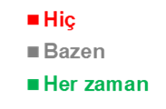
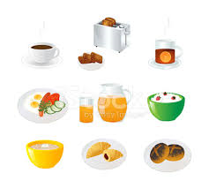
Tercih Edilen Besin Grupları
Un ve unlu gıdalar
Peynirler ve yumurta
İşlenmiş et ürünleri
Fast food / Hazır gıda / Hazır yemekler
Süt ve süt ürünleri
Sebze (çiğ veya pişmiş), salata, söğüş vb.
Taze meyve
Kuruyemişler
Kuru meyveler
Şişede veya kutuda satılan meyve suyu, buzlu çay, gazlı içecek, kola vb.
Pasta, bisküvi, çikolata, şekerleme - şeker, lolipop-, kakaolu fındık kreması, kek, şerbetli tatlı, reçel, bal, pekmez,
Sütlü tatlılar
KAHVALTI
C2. 12-15 yaş aralığındaki çocuğunuzun/çocuklarınızın aşağıdaki besin gruplarını hangi öğünlerde ve ne sıklıkla tükettiğini belirtir misiniz? Lütfen evde, okulda, dışardaki tüm tüketimleri birarada düşünerek yanıtlayınız.

Slide 58

Tercih Edilen Besin Grupları
Un ve unlu gıdalar
Kırmızı et
Beyaz et ve balık
Peynirler ve yumurta
İşlenmiş et ürünleri
Fast food / Hazır gıda / Hazır yemekler
Süt ve süt ürünleri
Sebze (çiğ veya pişmiş), salata, söğüş vb.
Taze meyve
Kuruyemişler
Kuru meyveler
Şişede veya kutuda satılan meyve suyu, buzlu çay, gazlı içecek, kola vb.
Pasta, bisküvi, çikolata, şekerleme – şeker, lolipop-, kakaolu fındık kreması, kek, şerbetli tatlı, reçel, bal, pekmez,
Sütlü tatlılar
ÖĞLE YEMEĞİ
C2. 12-15 yaş aralığındaki çocuğunuzun/çocuklarınızın aşağıdaki besin gruplarını hangi öğünlerde ve ne sıklıkla tükettiğini belirtir misiniz?

Slide 59

Tercih Edilen Besin Grupları
Un ve unlu gıdalar
Kırmızı et
Beyaz et ve balık
Peynirler ve yumurta
İşlenmiş et ürünleri
Fast food / Hazır gıda / Hazır yemekler
Süt ve süt ürünleri
Sebze (çiğ veya pişmiş), salata, söğüş vb.
Taze meyve
Kuruyemişler
Kuru meyveler
Şişede veya kutuda satılan meyve suyu, buzlu çay, gazlı içecek, kola vb.
Pasta, bisküvi, çikolata, şekerleme – şeker, lolipop-, kakaolu fındık kreması, kek, şerbetli tatlı, reçel, bal, pekmez,
Sütlü tatlılar
AKŞAM YEMEĞİ
C2. 12-15 yaş aralığındaki çocuğunuzun/çocuklarınızın aşağıdaki besin gruplarını hangi öğünlerde ve ne sıklıkla tükettiğini belirtir misiniz?

Slide 60

Tercih Edilen Besin Grupları
Un ve unlu gıdalar
Kırmızı et
Beyaz et ve balık
Peynirler ve yumurta
İşlenmiş et ürünleri
Fast food / Hazır gıda / Hazır yemekler
Süt ve süt ürünleri
Sebze (çiğ veya pişmiş), salata, söğüş vb.
Taze meyve
Kuruyemişler
Kuru meyveler
Şişede veya kutuda satılan meyve suyu, buzlu çay, gazlı içecek, kola vb.
Pasta, bisküvi, çikolata, şekerleme – şeker, lolipop-, kakaolu fındık kreması, kek, şerbetli tatlı, reçel, bal, pekmez,
Sütlü tatlılar
ARA ÖĞÜN
C2. 12-15 yaş aralığındaki çocuğunuzun/çocuklarınızın aşağıdaki besin gruplarını hangi öğünlerde ve ne sıklıkla tükettiğini belirtir misiniz?

Slide 61
Tercih Edilen Besin Grupları
Kırılımlar bazında*
*: Her zaman tükettiğini belirtenler baz alınmıştır. | KAHVALTI | ÖĞLE YEMEĞİ | AKŞAM YEMEĞİ | ARA ÖĞÜN
Un ve unlu gıdalar | Girne, Güzelyurt G.Mağusa, Lefke | Girne, İskele G.Mağusa, Lefke | Girne, Güzelyurt, 15 yaş G.Mağusa, Lefke, 13 yaş | Girne, 15 yaş Lefke
Kırmızı et |  | Girne, 15 yaş Güzelyurt | Girne, 15 yaş Güzelyurt, Lefke
Beyaz et ve balık |  | Girne G.Mağusa, İskele, 12 yaş | Girne G.Mağusa, İskele
Peynirler ve yumurta | Güzelyurt Lefke
İşlenmiş et ürünleri | Girne G.Mağusa, Lefke, İskele
Fast food / Hazır gıda / Hazır yemekler | Lefke
Süt ve süt ürünleri | Güzelyurt, Lefke İskele | Girne G.Mağusa, Güzelyurt, Lefke | Girne G.Mağusa, Güzelyurt, İskele | Girne İskele
Sebze (çiğ veya pişmiş), salata, söğüş vb. | Girne G.Mağusa, Lefke, İskele | Girne, 15 yaş G.Mağusa, İskele | Girne, 15 yaş G.Mağusa, İskele | Girne
Taze meyve | Girne İskele | Girne, Güzelyurt G.Mağusa, Lefke, İskele | Girne, Güzelyurt G.Mağusa, İskele | Girne, Güzelyurt Lefke, İskele
Kuruyemişler |  |  |  | Güzelyurt
Kuru meyveler
Şişede veya kutuda satılan meyve suyu, buzlu çay, gazlı içecek, kola vb. |  | Lefke G.Mağusa, İskele | Lefke G.Mağusa, İskele | Güzelyurt G.Mağusa, İskele
Pasta, bisküvi, çikolata, şekerleme – şeker, lolipop-, kakaolu fındık kreması, kek, şerbetli tatlı, reçel, bal, pekmez | Girne Lefke |  |  | Girne G.Mağusa, İskele
Sütlü tatlılar |  |  |  | İskele
Yorumlama örneği: Un ve unlu gıdaları kahvaltıda «her zaman» tükettiği belirtilen çocukların oranı Girne ve Güzelyurt’ta genel ortalamaya göre anlamlı oranda daha yüksek, G.Mağusa ve Lefke’de ise genel ortalamaya göre anlamlı oranda daha düşüktür.Açık sarı boyalı boş hücreler ise o alanda herhangi bir farklılaşma olmadığı anlamına gelmektedir.
Toplama kıyasla daha yüksek
Toplama kıyasla daha düşük

Slide 62
Tercih Edilen Besin Grupları
BKİ Kırılımları Bazında
 | Kahvaltı |  |  |  |  | Öğle Yemeği
 | Az kilolu | Normal kilolu | Fazla kilolu | Obez | TOPLAM | Az kilolu | Normal kilolu | Fazla kilolu | Obez | TOPLAM
n | 41 | 436 | 118 | 103 | 698 | 41 | 436 | 118 | 103 | 698
Un ve unlu gıdalar | 54% | 57% | 50% | 53% | 55% | 46% | 45% | 38% | 35% | 42%
Kırmızı et |  |  |  |  |  | 17% | 26% | 25% | 25% | 25%
Beyaz et ve balık |  |  |  |  |  | 34% | 38% | 36% | 31% | 36%
Peynirler ve yumurta | 78% | 71% | 71% | 67% | 71% | 12% | 13% | 7% | 10% | 11%
İşlenmiş et ürünleri | 29% | 33% | 37% | 32% | 33% | 7% | 9% | 8% | 6% | 8%
Fast food / Hazır gıda / Hazır yemekler | 22% | 8% | 8% | 5% | 9% | 17% | 13% | 14% | 6% | 12%
Süt ve süt ürünleri | 27% | 43% | 42% | 37% | 41% | 29% | 39% | 42% | 37% | 39%
Sebze (çiğ veya pişmiş), salata, söğüş vb. | 24% | 39% | 32% | 34% | 36% | 27% | 40% | 38% | 35% | 38%
Taze meyve | 7% | 14% | 10% | 19% | 14% | 22% | 25% | 19% | 21% | 23%
Kuruyemişler | 5% | 5% | 2% | 2% | 4% | 5% | 9% | 6% | 4% | 7%
Kuru meyveler | 0% | 3% | 2% | 1% | 2% | 2% | 3% | 2% | 1% | 2%
Şişede veya kutuda satılan meyve suyu, buzlu çay, gazlı içecek, kola vb. | 20% | 17% | 16% | 15% | 16% | 29% | 27% | 34% | 30% | 29%
Pasta, bisküvi, çikolata, şekerleme – şeker, lolipop-, kakaolu fındık kreması, kek, şerbetli tatlı, reçel, bal, pekmez, | 17% | 19% | 16% | 16% | 18% | 12% | 16% | 14% | 17% | 16%
Sütlü tatlılar | 0% | 4% | 6% | 1% | 3% | 5% | 8% | 11% | 0% | 7%








*Gri boyalı boş alanda sorgulama yapılmamıştır.
 Toplama kıyasla daha yüksek
 Toplama kıyasla daha düşük

Slide 63
Tercih Edilen Besin Grupları
BKİ Kırılımları Bazında
 | Akşam Yemeği |  |  |  |  | Ara Öğün
 | Az kilolu | Normal kilolu | Fazla kilolu | Obez | TOPLAM | Az kilolu | Normal kilolu | Fazla kilolu | Obez | TOPLAM
n | 41 | 436 | 118 | 103 | 698 | 41 | 436 | 118 | 103 | 698
Un ve unlu gıdalar | 46% | 47% | 45% | 39% | 45% | 20% | 17% | 14% | 11% | 16%
Kırmızı et | 17% | 28% | 33% | 29% | 29% | 2% | 4% | 3% | 2% | 3%
Beyaz et ve balık | 32% | 40% | 37% | 30% | 38% | 7% | 6% | 3% | 4% | 5%
Peynirler ve yumurta | 7% | 8% | 5% | 5% | 7% | 2% | 7% | 8% | 5% | 7%
İşlenmiş et ürünleri | 10% | 6% | 6% | 5% | 6% | 5% | 5% | 6% | 2% | 4%
Fast food / Hazır gıda / Hazır yemekler | 20% | 11% | 9% | 6% | 10% | 12% | 5% | 3% | 1% | 4%
Süt ve süt ürünleri | 29% | 42% | 43% | 42% | 41% | 20% | 20% | 19% | 16% | 19%
Sebze (çiğ veya pişmiş), salata, söğüş vb. | 29% | 45% | 45% | 41% | 43% | 15% | 18% | 16% | 16% | 17%
Taze meyve | 22% | 26% | 25% | 22% | 25% | 34% | 42% | 38% | 31% | 39%
Kuruyemişler | 10% | 11% | 9% | 8% | 10% | 10% | 20% | 19% | 16% | 18%
Kuru meyveler | 0% | 3% | 3% | 6% | 4% | 0% | 9% | 6% | 9% | 8%
Şişede veya kutuda satılan meyve suyu, buzlu çay, gazlı içecek, kola vb. | 32% | 29% | 35% | 29% | 30% | 29% | 25% | 28% | 22% | 26%
Pasta, bisküvi, çikolata, şekerleme – şeker, lolipop-, kakaolu fındık kreması, kek, şerbetli tatlı, reçel, bal, pekmez, | 17% | 16% | 14% | 15% | 16% | 17% | 28% | 28% | 27% | 27%
Sütlü tatlılar | 5% | 10% | 12% | 4% | 9% | 10% | 17% | 18% | 4% | 15%












 Toplama kıyasla daha yüksek
 Toplama kıyasla daha düşük

Slide 64
Okul Kantininde Tüketim
Ebeveynin Çocuğun Kantinde Neler Yediğine Dair Bilgisi Olup Olmadığı
Ebeveynlerin %60’lık bölümü çocuklarının kantinde neler yedikleri konusunda bilgi sahibi olduklarını ifade etmekteler.
  Bu oran Güzelyurt ile Lefke ilçelerinde, 12 yaş grubunda ve fazla kilolu / obez çocukların aileleri arasında daha yüksek; Girne ilçesinde ve 15 yaş grubunda ise daha düşüktür.
Güzelyurt, Lefke, 12 yaş
Fazla kilolu, Obez
Girne, 15 yaş
C3. Çocuğunuzun (çocuklarınızın) okul kantininde neler yediğini biliyor musunuz?
Toplama kıyasla daha yüksek
Toplama kıyasla daha düşük

Slide 65
Sağlıklı Beslenme Algısı
Toplam %35 «sağlıksız»
Ailelerin yaklaşık 3’te 1’lik bölümü çocuklarının sağlıklı beslenmediğini düşünüyor.
%12’lik bir kesim bu konuda kararsızken yarıdan fazlası ise (%53) çocuklarının sağlıklı beslendiğine inanıyor.
  Bu oran Güzelyurt ve İskele ilçelerinde toplama kıyasla daha yüksektir.
Güzelyurt, İskele
Ortalama: 3.2 puan
Toplam %53 «sağlıklı»
C5. Sizce 12-15 yaş grubundaki çocuğunuz/ çocuklarınız genel olarak sağlıklı besleniyor mu? Lütfen karta bakarak cevaplar mısınız?
Toplama kıyasla daha yüksek
Toplama kıyasla daha düşük

Slide 66
Sağlıklı Beslenme Algısı
BKİ Kırılımları Bazında
Sağlıklı beslenme algısı fazla kilolu ya da obez çocukları olan aileler arasında toplama kıyasla azalsa da, yine de önemli oranda ebeveynin sağlıklı beslenme / yüksek kilo arasındaki ilişki konusunda fazla bilinçli olmadığı sonucuna varmak mümkün.
 | Az kilolu | Normal kilolu | Fazla kilolu | Obez | Toplam
n | 41 | 436 | 118 | 103 | 698
Sağlıklı beslenmiyor - TOPLAM (1+2 puan) | 44% | 32% | 36% | 43% | 35%
1) Kesinlikle sağlıklı beslenmiyor | 7% | 3% | 4% | 12% | 5%
2) Sağlıklı beslenmiyor | 37% | 29% | 32% | 31% | 31%
3) Emin değilim | 7% | 11% | 17% | 15% | 12%
4) Sağlıklı besleniyor | 34% | 50% | 38% | 38% | 45%
5) Kesinlikle sağlıklı besleniyor | 15% | 7% | 8% | 5% | 7%
Sağlıklı besleniyor - TOPLAM (1+2 puan) | 49% | 57% | 47% | 43% | 53%
Ortalama puan (5 üzerinden) | 3.1 | 3.3 | 3.1 | 2.9 | 3.2










C5. Sizce 12-15 yaş grubundaki çocuğunuz/ çocuklarınız genel olarak sağlıklı besleniyor mu? Lütfen karta bakarak cevaplar mısınız?
 Toplama kıyasla daha yüksek
 Toplama kıyasla daha düşük

Slide 67

Ebeveynlerin Gözünde Çocukların Kilo Durumu
Ailelerin %57’lik kesimi çocuklarını «normal kilolu» bulduklarını ifade etmekteler.
Ebeveynlerin 5’te 1’lik bölümü çocuklarının «zayıf» olduğunu ifade ederken, toplamda %23’lük bölümü çocuklarının «kilolu» olduğunu düşünmekte.
Lefke
Lefke
12 yaş
C6. Ebeveyn olarak , sizce çocuğunuzun/ çocuklarınızın kilosu nasıl? Her bir çocuğunuz için ayrı ayrı karta bakarak belirtir misiniz?
Toplama kıyasla daha yüksek
Toplama kıyasla daha düşük

Slide 68

Ebeveynlerin Gözünde Çocukların Kilo Durumu
BKİ Kırılımları Bazında
Ebeveynlerin Gözünde Çocukların Kilo Durumu
!
!
Fazla kilolu çocukların %55’i ebeveynlerince zayıf ya da normal kilolu olarak algılanıyor!
Çocukların mevcut kilo durumu
C6. Ebeveyn olarak , sizce çocuğunuzun/ çocuklarınızın kilosu nasıl? Her bir çocuğunuz için ayrı ayrı karta bakarak belirtir misiniz?

Slide 69
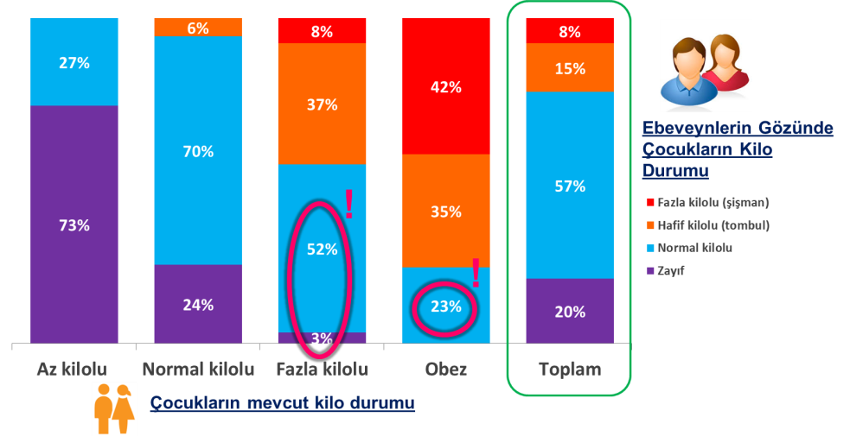

Ebeveynlerin Gözünde Çocukların Kilo Durumu
BKİ Kırılımları Bazında
Çocuğu «fazla kilolu» ya da «obez» olmasına rağmen kilosunu «normal» ya da «zayıf» bulan ebeveynlerin profili incelendiğinde bu kişilerin yaş, eğitim durumu, meslek gibi demografik değişkenler açısından spesifik bir özellik taşımadığı, ancak BKİ segmentleri bazında incelendiğinde obez kategorisinde yer alan annelerin bu grup içinde önemli oranda daha fazla yer aldığı görülmektedir.
Bu bulgudan hareketle, kendisi kilolu olan annelerin çocukların kilo durumlarını yorumlamak konusunda «belli ölçüde inkarcı» bir yaklaşım içinde oldukları sonucuna varılabilir.
 | Çocuğu kilolu olduğu halde normal ya da zayıf olduğunu düşünen ebeveynler |  | Tüm ebeveynler
 | Anne | Baba | Anne | Baba
n | 86 | 78 | 599 | 561
Az kilolu | - | - | 3% | 1%
Normal kilolu | 30% | 22% | 35% | 27%
Fazla kilolu | 31% | 55% | 34% | 48%
Obez | 38% | 23% | 28% | 24%


Slide 70
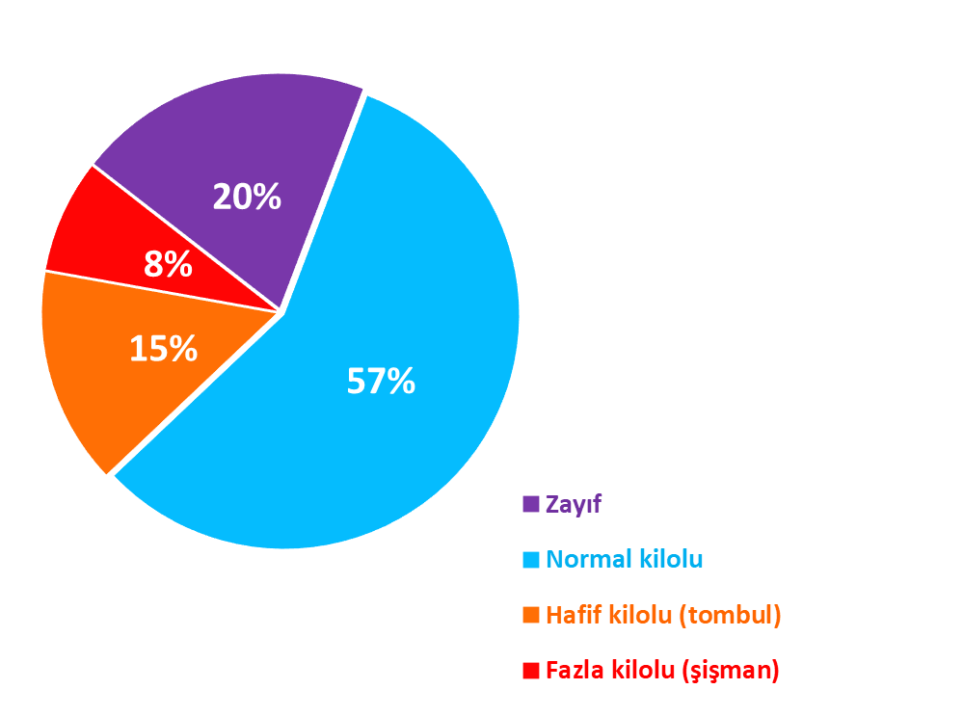


Ebeveynlerin Gözünde Çocukların Kilo Durumu
Fazla Kilolu Çocuklar Neler Yapıyor?
 | Hafif kilolu | Fazla kilolu | Toplam (kilolu)
n | 104 | 54 | 158
Herhangi birşey yapmıyor | 65% | 46% | 59%
Bizim kontrolümüzde rejim yapıyor | 9% | 4% | 7%
Bazen rejim yapıyor bazen bırakıyor | 6% | 19% | 10%
Yürüyüş yapıyor | 6% | 7% | 6%
Diyetisyen veya doktor kontrolünde rejim yapıyor | 2% | 15% | 6%
Futbol oynuyor | 6% | 2% | 4%
Spor salonuna gidiyor | 5% | 7% | 6%
Bisiklete biniyor | 2% | 4% | 3%
C7. Çocuğunuz/ çocuklarınız fazla kiloları ile ilgili olarak herhangi birşey yapıyorlar mı/yapıyor musunuz?

Slide 71

Eşlik Eden Hastalıklar
Herhangi bir hastalığı yok | 91%
Kronik Alerji | 3%
Astım | 2%
Diyabet | 1%
Kalp rahatsızlığı | 1%
Disleksi | 0.4%
Dikkat eksikliği & hiperaktivite bozukluğu | 0.3%
Doğuştan skolyoz / omurga eğriliği | 0.3%
Kemik inceliği | 0.1%
Çölyak | 0.1%
Migren | 0.1%
Miyop | 0.1%
Sarılık | 0.1%
Yüksek kolesterol | 0.1%
Hipertansiyon | 0.1%
Obezite | 0.1%
Egzema | 0.1%
Duyma engelli | 0.1%
12-15 yaş çocukların büyük bölümünün (%91) daha önce teşhis konmuş herhangi bir kronik rahatsızlığı bulunmuyor.
Oldukça düşük oranda görülen rahatsızlıklar arasında kronik alerji ve astım ilk iki sırada yer alıyor.
Kardiyovasküler hastalıklar ( kalp hastalığı, hipertansiyon ve hiperkolesterolemi) toplamda %1.4, diyabet ise %1 oranında görülüyor.
Hastalıkların görülme oranları kırılımlar bazında farklılaşmamaktadır.
C8. Çocuğunuzun/ çocuklarınızın şimdi size sayacaklarımdan teşhis konmuş bir rahatsızlığı olup olmadığını belirtir misiniz? Çocuğunuzda bu 3 hastalık dışında teşhis konmuş başka kronik (süreğen) bir hastalık var ise lütfen “diğer” bölümünde belirtin.

Slide 72
Eşlik Eden Hastalıklar
BKİ Kırılımları Bazında
 | Az kilolu | Normal kilolu | Fazla kilolu | Obez | Toplam
n | 41 | 436 | 118 | 103 | 698
Herhangi bir hastalığı yok | 85.4% | 92.9% | 91.5% | 82.5% | 90.7%
Kronik alerji | 7.3% | 2.8% | 2.5% | 4.9% | 3.3%
Astım | - | 0.9% | 2.5% | 5.8% | 1.9%
Diyabet | 4.9% | 1.4% | 0.8% | - | 1.3%
Kalp rahatsızlığı | - | 0.9% | 1.7% | - | 0.9%
Disleksi | 2.4% | - | - | 1.9% | 0.4%
Dikkat eksikliği & hiperaktivite bozukluğu | - | 0.2% | - | 1.0% | 0.3%
Doğuştan skolyoz / omurga eğriliği | 2.4% | 0.2% | - | - | 0.3%
Kemik inceliği | - | - | - | 1.0% | 0.1%
Çölyak | - | - | 0.8% | - | 0.1%
Migren | - | 0.2% | - | - | 0.1%
Miyop | - | 0.2% | - | - | 0.1%
Sarılık | - | 0.2% | - | - | 0.1%
Yüksek kolesterol | - | - | - | 1.0% | 0.1%
Hipertansiyon | - | - | - | 1.0% | 0.1%
Obezite | - | - | - | 1.0% | 0.1%
Egzema | - | - | - | 1.0% | 0.1%
Duyma engelli | - | 0.2% | - | - | 0.1%

 Toplama kıyasla daha yüksek
 Toplama kıyasla daha düşük

Slide 73
Çalışma Bulguları
III.Çocukların Sosyal Yaşamı ve Aktiviteleri

Slide 74





Telefon / Bilgisayar Sahipliği
Toplam sahiplik oranı
Akıllı cep telefonu
Masaüstü bilgisayar (PC)
Lap top/dizüstü bilgisayar (taşınabilir PC)
Tablet bilgisayar
Oyun konsolu (Play station, Xbox, Nintendo)
%76
15 yaş
12 yaş, Az kilolu
%33
Güzelyurt, Lefke, Obez
%43
Güzelyurt, Lefke, Obez
12 yaş
%25
Güzelyurt, Lefke
Az kilolu
%20
Lefke, Erkek
İskele
Az kilolu
D1. Çocuğunuzun kendine ait bir…………….. var mı?
Toplama kıyasla daha yüksek
Toplama kıyasla daha düşük

Slide 75

TV İzleme Alışkanlığı
12-15 yaş çocukların önemli bir bölümünün düzenli ve yoğun olarak televizyon seyretmekte olduğu görülüyor.
  Çocuklar ortalama olarak haftanın 6 günü / günde 2.5 saat televizyon başında vakit geçirmekteler.
  Günlük sürede farklılaşma olmamakla birlikte gün sayısı ortalamalarının Güzelyurt, Lefke ilçeleri ve 12 yaş grubunda yükseldiği görülmektedir. (hergün)
TV İzleme Oranı
TV İzleme Sıklığı
Her gün | 72%
Haftada 5-6 gün | 3%
Haftada 3-4 gün | 11%
Haftada 1-2 gün | 14%
Ortalama | Haftada 5.8 gün
Güzelyurt, Lefke, 12 yaş
Günde 1 saatten az | 20%
Günde 1-2 saat arası | 44%
Günde 3-4 saat arası | 26%
Günde 5 saatten fazla | 11%
Ortalama | Günde 2.4 saat
D2a. Çocuğunuzun/çocuklarınızın televizyon seyretme alışkanlığını değerlendirir misiniz ? Lütfen her bir çocuk için karta bakarak ayrı ayrı belirtir misiniz?
D2b. Çocuğunuz/çocuklarınız günde yaklaşık olarak ne kadar süre televizyon seyrediyor ? Lütfen her bir çocuk için karta bakarak ayrı ayrı belirtir misiniz?

Slide 76
Bilgisayar / Oyun Konsolu Kullanma Alışkanlığı
Bilgisayar (pc / laptop / tablet) ve/veya Oyun Konsolu Sahipliği
12-15 yaş çocukların 3’te 2’lik bölümü bilgisayar ve/veya oyun konsoluna sahip.
Çocuklar ortalama 2,5 saat TV izlemenin yanısıra ortalama 2,5 saatlik bir zaman dilimini daha ekran başında geçirmekteler. (toplamda yaklaşık 5 saatlik ekran maruziyeti)
Kullanma Sıklığı
Günde 1 saatten az | 35%
Günde 1-2 saat arası | 23%
Günde 3-4 saat arası | 11%
Günde 5 saatten fazla | 17%
Bilmiyor / Fikri yok | 14%
Ortalama | Günde 2.5 saat
Lefke, Erkek, 13 yaş
D3. Çocuğunuz/çocuklarınız günde yaklaşık olarak bilgisayar ve/veya oyun konsolu başında ne kadar süre geçiriyorlar?

Slide 77

12-15 Yaş Grubu Çocuklara İlişkin Bulgular
Çocuğun/Çocukların Düzenli Olarak Yaptığı Sportif Faaliyet
Ebeveynlerin ifadelerine göre, çocukların düzenli olarak yaptıkları sporların başında futbol gelmekte.
Erkek çocukların %34’ü futbol oynarken, kızlar arasında da %4’lük bir kesimin düzenli olarak futbol oynadığı tespit edilmiştir.
Kızlarda yürüyüş yapanların oranı (%11) erkeklere göre daha yüksektir (%3).
Öte yandan kızların %64’ü hiçbir spor dalıyla düzenli olarak ilgilenmezken, bu oran erkek çocuklar arasında %44’tür.
Hiçbir sportif faaliyet yapmayan obez çocukların oranı ise %68’dir (Bkz: izleyen tablo)
D4a. Çocuğunuzun /çocuklarınızın düzenli olarak yaptığı bir sportif faaliyet var mı?

Slide 78
12-15 Yaş Grubu Çocuklara İlişkin Bulgular
Çocuğun/Çocukların Düzenli Olarak Yaptığı Sportif Faaliyet
 | Az kilolu | Normal kilolu | Fazla kilolu | Obez | Toplam
n | 41 | 436 | 118 | 103 | 698
Futbol | 37% | 21% | 17% | 15% | 20%
Yürüyüş | 2% | 7% | 10% | 7% | 7%
Bisiklet | 0% | 6% | 6% | 3% | 5%
Koşu | 0% | 5% | 3% | 1% | 4%
Basketbol | 0% | 4% | 3% | 2% | 3%
Voleybol | 0% | 5% | 2% | 1% | 3%
Dans / Halk Oyunları | 5% | 4% | 1% | 3% | 3%
Hentbol | 0% | 3% | 5% | 2% | 3%
Yüzme | 2% | 2% | 2% | 3% | 2%
Kick Box | 0% | 2% | 1% | 0% | 1%
Atletizm | 0% | 2% | 0% | 0% | 1%
Fitness | 0% | 1% | 2% | 1% | 1%
Judo | 2% | 1% | 1% | 0% | 1%
Diğer | 7% | 4% | 3% | 1% | 4%
Hiçbirini yapmıyor | 56% | 49% | 57% | 68% | 53%


D4a. Çocuğunuzun /çocuklarınızın düzenli olarak yaptığı bir sportif faaliyet var mı?
 Toplama kıyasla daha yüksek
 Toplama kıyasla daha düşük

Slide 79
12-15 Yaş Grubu Çocuklara İlişkin Bulgular
Çocuğun/Çocukların Düzenli Olarak Yaptığı Sportif Faaliyet/ Sıklık & Süre
 | Gün (haftada) | Saat (günde)
Futbol (n=142) | 3,8 gün | 120 dk. (obezlerde 94 dk.)
Yürüyüş (n=50) | 5,1 gün | 61 dk. (obezlerde 49 dk.)
Bisiklet (n=35) | 5,1 gün | 113 dk.
Koşu (n=27)* | 3,5 gün | 99 dk.
Basketbol (n=24)* | 3,5 gün | 108 dk.
Voleybol (n=23)* | 2,7 gün | 113 dk.
Dans / Halk Oyunları (n=22)* | 1,7 gün | 116 dk.
Hentbol (n=20)* | 3,4 gün | 144 dk.
Yüzme (n=15)* | 4,7 gün | 142 dk.
(*) Düşük baz: Sonuçlar istatistiki olarak anlamlılık içermez, bilgi olarak aktarılmıştır.
10’dan küçük bazlı sportif faaliyetler tabloya dahil edilmemiştir.
D4b. Çocuğunuz .............. ‘yı haftada kaç gün yapar?
D4c. Çocuğunuz .............. ‘yı günde kaç saat yapar

Slide 80
12-15 Yaş Grubu Çocuklara İlişkin Bulgular
Çocukların Kendi Başlarına Ya da Arkadaşlarıyla Yaptıkları Aktiviteler
Ebeveynlere, çocuklarının kendi başlarına ya da arkadaşlarıyla bazı aktiviteleri yapıp yapmadıkları soruldu. Elde edilen cevaplar aşağıdaki grafiklerde gösterilmektedir:
Evde, arkadaşının evinde, parkta ya da internet kafede oturmak, sohbet etmek, oyun oynamak
Kafe/lokanta/çay bahçesi gibi yerlerde bir şeyler yiyip içmek
Yürüyerek dolaşmak/ gezmek
«Hayır» cevabı obez çocuklar için genel ortalamanın üzerindedir (%42)
D5a. Çocuğunuz /çocuklarınız kendi başına/başlarına ya da arkadaşlarıyla ............................ yapar mı?

Slide 81
12-15 Yaş Grubu Çocuklara İlişkin Bulgular
Çocukların Kendi Başlarına Ya da Arkadaşlarıyla Yaptıkları Aktiviteler/ Sıklık
Ebeveynlere, çocuklarının bu aktiviteleri hangi sıklıkta yaptıkları soruldu. Buna göre, çocuklar haftada 3,7 gün yürüyerek dolaşmayı/gezmeyi tercih etmekteler.
 | Kız | Erkek | 12 yaş | 13 yaş | 14 yaş | 15 yaş | Kent | Kır | Toplam
Kafe, lokanta, çay bahçesi vb. gibi yerlerde birşeyler yiyip içmek | 1,3 gün | 1,6 gün | 1,5 gün | 1,4 gün | 1,4 gün | 1,6 gün | 1,5 gün | 1,4 gün | 1,5 gün
Yürüyerek dolaşmak / gezmek | 3,0 gün | 4,2 gün | 4,1 gün | 3,4 gün | 3,6 gün | 3,7 gün | 3,6 gün | 3,7 gün | 3,7 gün
Evde, arkadaşının evinde, parkta ya da internet kafede oturmak, sohbet etmek, oyun oynamak | 2,5 gün | 3,5 gün | 3,3 gün | 2,8 gün | 3,3 gün | 2,7 gün | 2,9 gün | 3,2 gün | 3,0 gün

 Toplama kıyasla daha yüksek
 Toplama kıyasla daha düşük
D5b. Çocuğunuz .............. ‘yı haftada kaç gün yapar?

Slide 82
12-15 Yaş Grubu Çocuklara İlişkin Bulgular
Çocukların Kendi Başlarına Ya da Arkadaşlarıyla Yaptıkları Aktiviteler/ Sıklık
Az kilolu (zayıf) çocukların yürüyerek dolaşma/gezme ve evde/arkadaşının evinde, parkta, kafede oturma, sohbet etme aktivitelerini daha sık yaptıkları görülüyor. Bu doğrultuda az kilolu çocuklar kafe, lokanta gibi yerlerde daha az vakit geçirmekteler.

 | Az kilolu | Normal | Fazla Kilolu | Obez | Toplam
Kafe, lokanta, çay bahçesi vb. gibi yerlerde birşeyler yiyip içmek | 1,1 gün | 1,5 gün | 1,2 gün | 1,7 gün | 1,5 gün
Yürüyerek dolaşmak / gezmek | 4,4 gün | 3,6 gün | 3,5 gün | 3,8 gün | 3,7 gün
Evde, arkadaşının evinde, parkta ya da internet kafede oturmak, sohbet etmek, oyun oynamak | 4,0 gün | 2,8 gün | 3,1 gün | 3,3 gün | 3,0 gün



 Toplama kıyasla daha yüksek
 Toplama kıyasla daha düşük
D5b. Çocuğunuz .............. ‘yı haftada kaç gün yapar?

Slide 83
12-15 Yaş Grubu Çocuklara İlişkin Bulgular
Çocukların Kendi Başlarına Ya da Arkadaşlarıyla Yaptıkları Aktiviteler/ Süre
Ebeveynlere, çocuklarının bu aktivitelere günde yaklaşık kaç dakika ayırdıkları soruldu. Buna göre, çocuklar aşağıdaki her bir aktivite için günde ortamala 2 saatten biraz fazla vakit ayırmaktalar.
 | Kız | Erkek | 12 yaş | 13 yaş | 14 yaş | 15 yaş | Kent | Kır | Toplam
Kafe, lokanta, çay bahçesi vb. gibi yerlerde birşeyler yiyip içmek | 131 dk. | 133 dk. | 111 dk. | 125 dk. | 147 dk. | 135 dk. | 138 dk. | 121 dk. | 132 dk.
Yürüyerek dolaşmak / gezmek | 98 dk. | 134 dk. | 119 dk. | 118 dk. | 121 dk. | 127 dk. | 119 dk. | 123 dk. | 121 dk.
Evde, arkadaşının evinde, parkta ya da internet kafede oturmak, sohbet etmek, oyun oynamak | 120 dk. | 142 dk. | 123 dk. | 138 dk. | 129 dk. | 145 dk. | 137 dk. | 128 dk. | 133 dk.









 Toplama kıyasla daha yüksek
 Toplama kıyasla daha düşük
D5c. Çocuğunuz .............. ‘yı günde kaç saat yapar?

Slide 84
12-15 Yaş Grubu Çocuklara İlişkin Bulgular
Çocukların Kendi Başlarına Ya da Arkadaşlarıyla Yaptıkları Aktiviteler/ Süre
Özellikle yürüyerek dolaşmaya/ gezmeye az kiloluların genel ortalamanın üzerinde bir vakit ayırdığı görülüyor. Bunun tam tersine, obez çocukların bu aktivite için ayırdıkları süre genel ortalamanın altında.
Bulgular, fazla kilolu çocukların ev, internet kafe gibi mekanlarda daha fazla vakit geçirmeye eğilimli olduğuna da işaret etmekte.

 | Az kilolu | Normal | Fazla Kilolu | Obez | Toplam
Kafe, lokanta, çay bahçesi vb. gibi yerlerde birşeyler yiyip içmek | 125 dk. | 131 dk. | 135 dk. | 132 dk. | 132 dk.
Yürüyerek dolaşmak / gezmek | 145 dk. | 120 dk. | 127 dk. | 109 dk. | 121 dk.
Evde, arkadaşının evinde, parkta ya da internet kafede oturmak, sohbet etmek, oyun oynama | 135 dk. | 132 dk. | 142 dk. | 128 dk. | 133 dk.



 Toplama kıyasla daha yüksek
 Toplama kıyasla daha düşük
D5c. Çocuğunuz .............. ‘yı günde kaç saat yapar?

Slide 85
12-15 Yaş Grubu Çocuklara İlişkin Bulgular
Çocuğun/Çocukların En Sevdiği Aktivite Hangisi?
Ebeveynlerin ifadelerine göre, çocukların en sevdikleri aktivitelerin başında sevdikleri sporu yapmak ve arkadaşlarıyla dışarıda oynamak/vakit geçirmek gelmekte.
Erkek çocuklar arasında en çok sevdiği aktivite olarak sevdiği sporu yapmaktan hoşlananların oranı %35’e yükselmekte.
Bilgisayar oyunu oynamak kızlar için %3 olarak tespit edilmişken, erkeklerde bu oran %16’ya yükselmekte.
Bilgisayar oyununun tersine, en sevilen aktivite olarak kitap okumak kızlar arasında %19 paya sahipken erkekler arasında %4’e gerilemekte.
D6. Çocuğunuzun/ çocuklarınızın kartta gördüğünüz aktivitelerden/ etkinliklerden en çok hangisinden hoşlandığını belirtir misiniz?

Slide 86
12-15 Yaş Grubu Çocuklara İlişkin Bulgular
Çocuğun/Çocukların En Sevdiği Aktivite Hangisi?/ BKI Persentillerine Göre
 | Az kilolu | Normal kilolu | Fazla kilolu | Obez | Toplam
n | 41 | 436 | 118 | 103 | 698
Sevdiği sporu yapmak | 34% | 28% | 25% | 19% | 26%
Arkadaşlarıyla dışarıda oynamak/dolaşmak | 27% | 27% | 19% | 27% | 25%
Kitap okumak | 2% | 11% | 13% | 13% | 11%
Bilgisayar oyunu oynamak | 10% | 8% | 14% | 14% | 10%
Bisiklete binmek | 10% | 9% | 7% | 4% | 8%
Telefonda oynamak | 7% | 6% | 5% | 3% | 6%
Televizyon seyretmek | 7% | 4% | 8% | 5% | 5%
Sinemaya/ tiyatroya gitmek | 2% | 3% | 3% | 3% | 3%
Ev işlerine yardım etmek | 0% | 2% | 2% | 7% | 3%
Müzik | 0% | 2% | 3% | 3% | 2%
Diğer | 0% | 2% | 1% | 3% | 2%



 Toplama kıyasla daha yüksek
 Toplama kıyasla daha düşük
D6. Çocuğunuzun/ çocuklarınızın kartta gördüğünüz aktivitelerden/ etkinliklerden en çok hangisinden hoşlandığını belirtir misiniz?

Slide 87
12-15 Yaş Grubu Çocuklara İlişkin Bulgular
Çocukların Okula Gitme Biçimi
Okula giden 691 çocuğun (7 çocuk okula gitmiyor) %57’si okullarına servisle gitmekte. Çocukların %24’ünü okula anne ya da baba otomobille götürür ya da getirirken, %23’lük kesim ise okula yürüyerek gitmektedir.
OKULA GİTME BİÇİMİ | İlçe |  |  |  |  |  | Kent /Kır
 | Lefkoşa | Girne | G.Mağusa | Güzelyurt | Lefke | İskele | KENT | KIR
Yürüyerek | 27% | 28% | 27% | 14% | 13% | 7% | 31% | 12%
Okul servisiyle | 40% | 63% | 54% | 82% | 78% | 81% | 40% | 81%
Dolmuşla | 4% | 3% | 3% | 2% | 0% | 0% | 4% | 1%
Özel aracımızla | 36% | 11% | 32% | 2% | 10% | 19% | 35% | 10%
OKULA GİTME BİÇİMİ | Cinsiyet |  | Yaş
 | Kız | Erkek | 12 yaş | 13 yaş | 14 yaş | 15 yaş
Yürüyerek | 26% | 21% | 23% | 28% | 25% | 16%
Okul servisiyle | 54% | 60% | 47% | 56% | 61% | 66%
Dolmuşla | 2% | 3% | 2% | 4% | 2% | 3%
Özel aracımızla | 25% | 24% | 37% | 21% | 21% | 20%
Okula gitme biçimi, BKI persentilleri özelinde belirgin farklılaşmalar göstermemektedir.
Yeşil işaretliler genel ortalamadan istatistiki olarak yüksek olan oranları
Kırmızı işaretliler genel ortalamadan istatistiki olarak düşük olan oranları gösterir
Denekler 1’den fazla cevap verebildiklerinden grafikteki oranların toplamı %100’den büyüktür.
D7. Çocuğunuz/ çocuklarınız okullarına nasıl gidip gelmektedirler?

Slide 88
12-15 Yaş Grubu Çocuklara İlişkin Bulgular
Okul Sonrası Çocukla/Çocuklarla Kim İlgileniyor?
Ebeveynlere, okul sonrasında çocukla/çocuklarla kimin ilgilendiği sorulduğunda, oldukça büyük bir kısım (%69) kendilerinin ilgilendiğini ifade etmiştir. Yaklaşık her 5 ebeveynden 1’i (%18) çocukların okul sonrasında evde kendi başlarına kalabildiklerini beyan ederken, %8’lik bölüm de onlarla büyükannelerin/ büyükbabaların ilgilendiğini belirtmiştir.
Okul sonrasında çocuklarla anne-babaların ilgilenme oranı Gazimağusa’da %59, Güzelyurt’ta %60 ile genel ortalamanın altında tespit edilmiştir. Buna karşılık bu oran İskele ilçesinde %84 ile ortalamanın anlamlı biçimde üzerindedir.
Sonuçlarda, kırsal ve kentsel alanlara göre anlamlı bir farklılaşma olmadığı tespit edilmiştir.
D8. Okul sonrası çocukla / çocuklarla GENELLİKLE kim ilgilenir?

Slide 89
Çalışma Bulguları
IV.Ebeveynlere İlişkin Bulgular

Slide 90
Ebeveynlere İlişkin Bulgular
Yaş
Anne-babaların ortalama yaşı sırasıyla 40 ve 45 olarak tespit edilmiştir. Bu rakamlar ilçelere göre veya kentsel ve kırsal alana göre belirgin biçimde farklılaşmamaktadır.
 | Anne yaşı | Baba yaşı
Lefkoşa | 40 | 44
Girne | 41 | 45
Gazimağusa | 40 | 44
Güzelyurt | 41 | 46
Lefke | 41 | 45
İskele | 41 | 45
Kent | 40 | 44
Kır | 41 | 45
GENEL | 40 | 45
E1. Yaş (Doğum Yılı)

Slide 91
Ebeveynlere İlişkin Bulgular
Eğitim Durumu
Ebeveynlerin önemli bir kısmı ilkokul mezunudur. İlkokul mezunu annelerin oranı %45, babalarınki ise %42 olarak tespit edilmiştir.
Hem anneler, hem de babalar arasında lise mezunu olanların oranı %25’tir.
Üniversite (2 yıllık yüksekokul, 4 yıllık lisans ve lisansüstü dahil) mezunlarının oranı anneler için %8, babalar için %7 olarak belirlenmiştir.
Kırsal alanlarda ilkokul mezunu babaların oranı %39’a gerilerken, lise mezunlarının oranı %30’a yükselmektedir.
Lise mezunu annelerin oranı kentsel alanlarda %22 iken, kırsal alanlarda %29’a yükselmektedir.
 | Diplomasız (okur-yazar) | İlkokul | Ortaokul | Lise (normal+meslek) | Üniversite (ön lisans+ lisans+y.lisans/ doktora dahil) | Cevap yok/ bilgi yok
Anne | %5 | %45 | %15 | %25 | %8 | %2
Baba | %2 | %42 | %18 | %25 | %7 | %7
E2. Eğitim Durumu

Slide 92
Ebeveynlere İlişkin Bulgular
Meslek Durumu
Babaların yarıdan fazlası maaşlı özel sektör çalışanıyken, annelerin yarıdan fazlası da ev hanımıdır.
Kamu çalışanı babaların oranı %20’ye yakındır.
Her 3 anneden 1’i özel sektör çalışanıdır.
Babaların %13’ünün küçük esnaf/dükkan sahibi olduğu tespit edilmiştir.
n=607 | Anne | Baba
Özel sektör çalışanı (maaşlı) | 33% | 53%
Kamu kurumu çalışanı | 7% | 19%
Kendi hesabına çalışan nitelikli serbest meslek sahibi | 0,2% | 2%
Küçük esnaf /küçük imalathane/dükkan sahibi | 4% | 13%
Orta veya büyük ölçekli işyeri sahibi/ortağı (satış veya hizmet) | 0,3% | 0,3%
Ev hanımı | 53% | -
Emekli | 0,5% | 2%
Çiftçi, balıkçı, pazarcı, seyyar satıcı | 0,8% | 2%
İşsiz | 0,3% | 1%
Bilgi yok/cevap yok | 1% | 7%
E3. Meslek/ Yapılan İş

Slide 93
Ebeveynlere İlişkin Bulgular
Kilo ve Boy
Ortalama boy ve kilo hesaplamaları 12-15 yaş grubu çocuğu olan anne ve babaların önemli bir kilo sorunu olduğunu göstermekte.
  Ortalama boy ve kilolar kullanılarak yapılan hesaplamada BKİ anneler ve babalar için 27 civarında hesaplanmaktadır. Bu da ebeveynlerin önemli bir kısmında fazla kilo ve obezite sorunu olduğunun en basit göstergelerinden birisidir.
  Kilo ve boy ortalamalarında kentsel ya da kırsal alan farklılaşması olmadığı görülmektedir.
 | GENEL |  | KENT |  | KIR
 | Anne | Baba | Anne | Baba | Anne | Baba
Boy (cm) | 161,2 | 172,9 | 160,8 | 172,4 | 161,8 | 173,5
Ağırlık (kg.) | 70,9 | 81,9 | 70,6 | 81,8 | 71,3 | 82,5
E4. Fiziksel Ölçüler

Slide 94

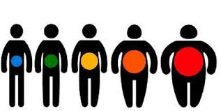
Ebeveynlere İlişkin Bulgular
Beden Kitle Endeksi Verileri
Ebeveynlerin boy ve kilo değerleri kullanılarak beden kitle endeksleri hesaplanmıştır .
  Beden kitle endeksi (BKİ) kilonun boyun (metre cinsinden) karesine bölünmesiyle hesaplanmıştır. Sınıflama aşağıdaki BKİ hesaplama normlarına göre yapılmıştır:
        BKİ 0-18,49 arası olanlar: Zayıf
        BKİ 18,50- 24,99 arası olanlar : Normal
        BKİ 25,00-29,99 arası olanlar: Fazla Kilolu
        BKİ 30 ve üzerinde üzerinde olanlar: Obez
 | GENEL |  | KENT |  | KIR
 | Anne | Baba | Anne | Baba | Anne | Baba
Az kilolu | %2,7 | %0,7 | %2,0 | %0,6 | %3,7 | %0,9
Normal | %35,4 | %26,6 | %35,1 | %26,1 | %35,8 | %27,2
Fazla kilolu | %34,2 | %48,3 | %34,4 | %46,9 | %32,5 | %50,2
Obez | %27,7 | %24,4 | %27,5 | %26,4 | %28,0 | %21,7

Slide 95
Ebeveynlere İlişkin Bulgular
Çocuk BKİ Persentilleri ile Karşılaştırma
Çocuklarda görülen kilo probleminin önemli oranda aile kaynaklı olduğu gerçeğinin altını çizmek mümkün. Fazla kilolu ya da obez olan çocukların hem annelerinde hem de babalarında bu durumun görülme oranı anlamlı derecede daha yüksek.
Ebevenlerin BKİ sonuçları ⬇ | Çocukların BKİ persentillerine göre gruplandırması ⬇
 | Az kilolu |  | Normal kilolu |  | Fazla kilolu |  | Obez |  | Toplam
 | Anne | Baba | Anne | Baba | Anne | Baba | Anne | Baba | Anne | Baba
Az kilolu | 3% | 0% | 3% | 1% | 2% | 0% | 1% | 0% | 3% | 1%
Nomal kilolu | 42% | 45% | 36% | 28% | 32% | 20% | 27% | 18% | 35% | 27%
Fazla kilolu | 29% | 42% | 38% | 49% | 30% | 50% | 27% | 49% | 34% | 48%
Obez | 26% | 13% | 22% | 22% | 36% | 30% | 45% | 33% | 28% | 24%










 Toplama kıyasla daha yüksek
 Toplama kıyasla daha düşük

Slide 96
Ebeveynlere İlişkin Bulgular
Anne-Baba ve Aile Büyüklerinin Sahip Oldukları Hastalıklar
Görüşmelerde çocukların anne-baba, büyükanne ve büyükbabalarında teşhis konulmuş diyabet, hipertansiyon, obezite, kanser, kalp hastalığı ve hiperlipidemi olup olmadığı da soruldu.
Sorgulanan kitlenin 12-15 yaş grubunda çocuğu olan ebeveynler olduğu ve cevapların da beyana dayalı olarak alındığı gözönünde bulundurularak, elde edilen rakamların ilgili hastalıkların prevalansı olarak yorumlanmaması gerektiğinin altını çizmek isteriz.
12-15 yaş grubu çocukların ebeveynleri görece genç (ortalama yaşlar anneler için 40, babalar için 45 olarak hesaplanmıştı) olduklarından yukarıda sayılan hastalıkların görülme sıklığı da buna bağlı olarak düşüktür.
Büyükanneler ve büyükbabalarda ise bu oranlar – aslında beklenildiği üzere- yükselmektedir.
Sırasıyla diyabet, hipertansiyon ve kalp hastalıkları büyükanne ve büyükbabalarda en sık rastlanan hastalıklar olarak tespit edilmiştir.
Anne-baba ve diğer aile büyüklerinde teşhis edilmiş obezite oranlarının hayli düşük olduğu görülmektedir. Bu da obezitenin bir hastalık olarak görülmediği/ algılanmadığı şeklinde yorumlanabilir.
İzleyen tablo, ebeveynlerde ve diğer aile büyüklerinde bulunan (teşhis edilmiş) hastalıkların oranlarını göstermektedir.

Slide 97

Ebeveynlere İlişkin Bulgular
Anne-Baba ve Aile Büyüklerinin Sahip Oldukları Hastalıklar
TEŞHİŞ EDİLMİŞ HASTALIKLAR | Annesi | Babası | Anneannesi | Dedesi (anne) | Babaannesi | Dedesi (baba)
Diyabet (Şeker hastalığı) | 6% | 6% | 25% | 13% | 22% | 11%
Hipertansiyon | 9% | 5% | 26% | 10% | 22% | 9%
Obezite | 1% | 1% | 1% | 0,2% | 0,5% | 0,2%
Kanser | 1% | 0,2% | 3% | 6% | 3% | 6%
Kalp hastalığı | 3% | 2% | 13% | 11% | 9% | 11%
Hiperlipidemi (yüksek kolesterol) | 5% | 3% | 10% | 3% | 8% | 2%
Vefat ettiği için bilinmiyor | 0,2% | 0,2% | 3% | 8% | 5% | 10%
Bilinmiyor,cevap yok | 15% | 19% | 11% | 11% | 14% | 18%
Bu hastalıklardan herhangi biri mevcut değil | 66% | 67% | 40% | 47% | 39% | 42%
E6. Sizde ve ailenizin diğer fertlerinde aşağıda sayacağım ve teşhis edilmiş hastalıklardan hangilerinin bulunduğunu belirtir misiniz?

Slide 98
Ebeveynlere İlişkin Bulgular
Yaşam Tarzı, Beslenme ve Gıda Alışverişi Alışkanlıkları
Ebeveynlere yaşam tarzları, beslenme ve gıda alışverişi alışkanlıklarıyla ilgili bazı ifadeler okundu ve bu ifadelere 5’li ölçek (5’li Likert ölçeği) kullanarak ne ölçüde katılıp katılmadıkları soruldu. Beşli ölçekte 1 ile 5 arasındaki rakamların karşılığı şöyledir:
1= kesinlikle katılmıyorum
2= katılmıyorum
3= ne katılıyorum ne de katılmıyorum (nötr)
4= katılıyorum
5= kesinlikle katılıyorum.
Her bir ifade (önerme) için ebeveynlerin verdikleri katılım puanlarının ortalaması ile her bir ifadeye 4= katılıyorum ve 5=kesinlikle katılıyorum diyenlerin yüzde oranlarını gösteren grafik izleyen sayfada yer almaktadır.
Buna göre, Kuzey Kıbrıs’ta evlerde düzenli olarak taze mevsim meyveleri tüketilmekte ve sebze yemekleri pişirilmekte, ayrıca akşam yemeklerinde sofrada mutlaka salata bulunmakta.
Ek olarak yine ebeveynlerin beyanına göre evlerde genellikle beyaz kristal ya da kesme şeker tüketimi de oldukça yoğundur. İfadelere göre evlerde hamur işleri çok fazla pişirilmemekte, evlere çok fazla gazlı içeçek girmemekte ve cips, patlamış mısır gibi çerezler de çok fazla tüketilmemektedir.
Bu bulgular ışığında, beyanların tespit edilen fazla kilolu ve obez oranlarını doğrulamadığını ifade etmek yanlış olmayacaktır.

Slide 99
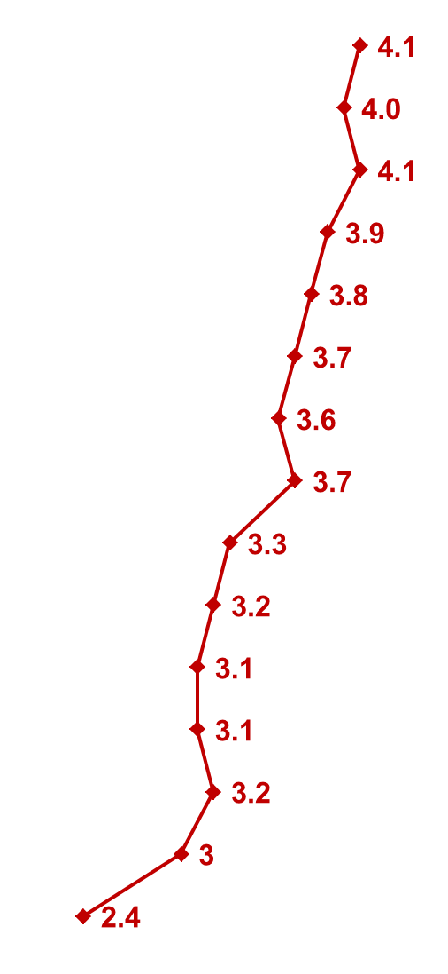
F1. Şimdi size yaşam tarzınız, beslenme ve gıda alışverişi alışkanlıklarınızla ilgili bazı ifadeler okuyacağım. Lütfen bu ifadelere elinizdeki karta bakarak ne ölçüde katılıp katılmadığını belirtin.
Ebeveynlere İlişkin Bulgular
Yaşam Tarzı, Beslenme ve Gıda Alışverişi Alışkanlıkları
n=607 | Katılım Düzeyi % (4-5 puan verenlerin oranı) | Ortalama skor (5 puan üzerinden)
Evde düzenli olarak taze mevsim meyveleri tüketilir
Evimizde düzenli olarak sebze yemekleri tüketilir
Akşam yemeklerinde soframızda salata mutlaka olur
Evimizde genelikle beyaz toz veya kesme şeker kullanılır
Evimizde her sabah düzenli olarak kahvaltı sofrası kurulur
Son yıllarda gıda alışverişlerinde organik ürünleri daha çok tercih ediyoruz
Yemek için ailece dışarı çıktığımızda kebap ve ızgara türü yiyecekleri tercih ederiz
Evimizde pişen yemeklerde çoğunlukla zeytinyağı kullanılır
Evimizde sıkça börek, kek, poğaça gibi hamur ürünleri pişer
Evimizde genelde kolalı veya gazlı içecek bulunur
Evimizde genelde cips, patlamış mısır gibi çerezler bulundururuz
Evimizde her fırsatta taze balık yeriz
Evimizde kırmızı et tüketimi oldukça fazladır
Evimizde salam, sucuk, sosis gibi şarküteri ürünleri sıkça tüketilir
Evimizde pişen yemeklerde genellikle margarin kullanılır

Slide 100
Ebeveynlere İlişkin Bulgular
Ebeveynlerin Düzenli Spor/Aktivite Yapma Alışkanlıkları
Ebeveynlerin çok büyük bir bölümünün (annelerin %71’i, babaların %75’i) düzenli bir spor ya da bedensel aktivite yapmadıklarını ifade etmekteler. Bu da ebeveynlerde tespit edilen yüksek kiloluluğu açıklayıcı en temel bulgulardan birisidir.
Anneler arasında yürüyüş yapanların oranı babaların 2 katıdır.
Düzenli yapılan spor/ aktivite | GENEL |  | KENT |  | KIR
 | Anne | Baba | Anne | Baba | Anne | Baba
Yürüyüş yapmak | 24% | 12% | 26% | 11% | 22% | 15%
Spor salonuna gitmek/ fitness-pilates | 4% | 3% | 1% | 2% | 2% | 2%
Yüzmek | 3% | 2% | 2% | 4% | 1% | 2%
Bisiklete binmek | 2% | 3% | 4% | 3% | 3% | 2%
Koşu yapmak | 1% | 2% | 3% | 2% | 2% | 2%
Futbol / Halı saha | - | 3% | - | 3% | - | 4%
Diğer* | 1% | 1% | 1% | 2% | 1% | -
Hiçbirini yapmıyor | 71% | 75% | 69% | 74% | 75% | 78%
Cevap yok/bilmiyor | 1% | 4% | 1% | 6% | - | 2%
(*) Bilardo, avcılık, bahçe işleri, evde egzersiz, halkoyunları, basketbol
Denekler arasında 1’den fazla akitive/spor yapanlar olduğu için toplamlar %100’den büyüktür.
F2a. Şimdi size sayacağım aktivitelerin hangilerini yaptığınızı belirtir misiniz?
F3a. Eşinizin şimdi size sayacağım aktivitelerin hangilerini yaptığını belirtir misiniz?

Slide 101
Ebeveynlere İlişkin Bulgular
Ebeveynlerin Düzenli Spor/Aktivite Yapma Sıklığı
Ebeveynlerin çok büyük bir bölümü düzenli spor/aktivite yapmadığı için sadece yürüyüş için istatistiki veri üretmek mümkün olmuştur. Spor salonu, bisiklet ve yüzme için belirtilen değerler nümeriktir.
Düzenli yapılan spor/ aktivite | YÜRÜYÜŞ |  | SPOR SALONU |  | BİSİKLET |  | YÜZMEK
 | Anne (n=147) | Baba (n=75) | Anne (n=24) | Baba (n=18) | Anne (n=11) | Baba (n=20) | Anne (n=15) | Baba (n=12)
Hergün | 35% | 41% | #1 | #5 | - | #7 | #1 | #1
Haftada 4-6 gün | 18% | 20% | #4 | #4 | #1 | - | #1 | -
Haftada 2-3 gün | 35% | 20% | #14 | #6 | #3 | #5 | #4 | #3
Haftada 1 gün | 6% | 11% | #1 | - | #2 | #3 | #4 | #4
15 günde 1 gün/kez | 1% | 3% | - | - | #1 | #2 | #1 | #1
Ayda 1 gün/kez | 1% | - | - | - | - | - | #3 | #1
Ayda 1’den daha seyrek | 4% | 5% | #4 | #3 | #4 | #3 | #1 | #2
F2b. Şimdi size sayacağım aktivitelerin hangilerini hangi sıklıkta yaptığınızı belirtir misiniz?
F3b. Eşinizin şimdi size sayacağım aktivitelerin hangilerini hangi sıklıkta yaptığını belirtir misiniz?

Slide 102
Çalışma Bulguları
V. Yaşanılan Çevre

Slide 103
Yaşanılan Çevreye İlişkin Bulgular
Evin Çevresinde Yürüyüş Yolu Veya Kaldırım Var mı?
Görüşmelerde deneklere yaşadıkları evin çevresinde yürüyüş yolu veya yaya kaldırımı olup olmadığı, varsa bunun durumunun nasıl olduğu soruldu.
Evin çevresinde yürüyüş yolu/yaya kaldırımı bulunma oranı kentsel alanlarda %53’e yükselirken, kırsal alanlarda %39’a gerilemektedir.
Bu oran Gazimağusa’da %54, Girne’de %52, Lefkoşa’da %47’dir. En düşük oran %23 ile İskele ilçesinde tespit edilmiştir.
Evinin çevresinde yürüme yolu/yaya kaldırımı bulunanların yaklaşık ¾’ü bu yolun/ kaldırımın yürüyüşe açık olduğunu ifade etmiştir.
%73
G1. Yaşadığınız evin çevresinde yürüyüş yolu veya kaldırım var mı?
G2. (G1’de “VAR” cevabı verilmişse) Bu yürüyüş yolunu / kaldırımı aşağıdaki ifadelerden hangisi en iyi tanımlar?

Slide 104
Yaşanılan Çevreye İlişkin Bulgular
Evin Yakınlarında Park/Yeşil Alan Var mı?
Görüşmelerde deneklere yaşadıkları evin yakınlarında çocukların ya da kendilerinin yararlanabileceği bir park /yeşil alan bulunup bulunmadığı soruldu.
Evin çevresinde park/yeşil alan bulunurluk oranı kentsel alanlarda %54 iken bu oran kırsal alanlarda %59 olarak tespit edilmiştir.
Evin yakınlarında park/yeşil alan bulunurluğu Girne ve Lefke’de %69, İskele’de %67, Gazimağusa’da %54, Lefkoşa’da %49 ve Güzelyurt’ta %33’tür.
G3. Yaşadığınız evin yakınlarında sizin, çocuklarınızın ve diğer aile fertlerinin vakit geçirebileceği bir park/yeşil alan var mı?

Slide 105
Yaşanılan Çevreye İlişkin Bulgular
Ebeveynler Çocukların Evin Yakınlarında Oynamasına/Dolaşmasına İzin Veriyor mu?
Ebeveynlerin büyük çoğunluğu (%86’sı) çocuklarının evin yakınlarında/yakın çevresinde gezmesine, dolaşmasına/vakit geçirmesine izin verdiklerini ifade etmektedir.
Bu oran kentsel alanlarda % 84, kırsal alanlarda ise %90 olarak tespit edilmiştir.
Oranlar Lefke’de %94, Güzelyurt’ta %93, İskele’de %92’yken, Gazimağusa’da %87, Girne’de %85 ve Lefkoşa’da %81 olarak saptanmıştır.
%75
Ebeveynlerin %75’i çocuklarının evlerinin yakınında dolaşmasından / vakit geçirmesinden rahatsızlık duymadıklarını ifade etmekte.
% 13 civarında küçük bir bölüm ise bundan rahatsız.
%13
G4. Çocuklarınızın evinizin yakınında/ yakın çevresinde oynamasına/ dolaşmasına izin veriyor musunuz?
G5. Çocuklarınızın evinizin yakınında/ yakın çevresinde oynaması/ dolaşması konusundaki görüşünüzü kartta yazılı ifadelerden hangisi en iyi tanımlar?

Slide 106
Çalışma Bulguları
VI. Kuzey Kıbrıs’ta Yaşam ve Sorunlar

Slide 107
Kuzey Kıbrıs’ta Yaşam ve Sorunlar
Ebeveynler Obezite İle Mücadelede Sorumluluğun Kimde Olduğunu Düşünüyorlar?
Araştırma kapasamında ebeveynlere obezite ile mücadelede sorumluluğun kime ait olduğu soruldu ve çeşitli seçeneklerin yer aldığı bir listeden kendileri için en önemli gördükleri ilk 3 tanesini önem sırasına göre (yani 1. sırada X, 2. sırada Y ve 3. sırada Z gibi) belirtmeleri istendi.
Elde edilen sonuçlar basit bir endeks puanlamasına tabi tutuldu. İlk sırada belirtilen her bir seçenek 3, ikinci sırada söylenenler 2, 3. sırada söylenenler de 1 ile ağırlıklandırıldı. Elde edilen kümülatif sonuçlar 100 puan üzerinden tekrar hesaplandı.
Ebeveynler’in %60’a yakın bir kısmı bu konudaki sorumluluğun kendilerine ait olduğunu 1. sırada ifade ettiler.
Endeks puanı hesaplamasına göre de obezite ile mücadelede ilk 3 sorumluluk makamı sırasıyla ebeveynler (31 puan), kişinin kendisi (29 puan) ve gıda üreticileri/ithalatçıları (16 puan) olarak belirlenmiştir.
Eğitim kurumları/okulların endeks puanı 8, devletin/hükümetinki ise 3 olarak hesaplanmıştır.
Sonuçlar, Kuzey Kıbrıs’ta eğitim kurumları ve devlet yöneticilerinin obezite ile mücadelede etkin bir rol oynayamayacağının düşünüldüğü şeklinde de yorumlanabilir.
Dernekler ve sivil toplum örgütleri ise bu kapsamda neredeyse hiç anılmamıştır.

Slide 108

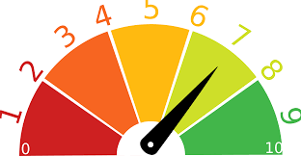
Kuzey Kıbrıs’ta Yaşam ve Sorunlar
Ebeveynler Obezite İle Mücadelede Sorumluluğun Kimde Olduğunu Düşünüyorlar?
Endeks skoru
(Toplam = 100 puan)
31 puan
1
29 puan
2
16 puan
3
3 puan
8 puan
4 puan
4 puan
4 puan
1 puan
H1. Bildiğiniz gibi, tüm dünya için obezite (aşırı kiloluluk) ciddi bir sorun teşkil etmektedir. Sizce Kuzey Kıbrıs’ta “obezite ile mücadele” konusunda en büyük sorumluluk kimdedir? Lütfen en önemli gördüğünüz 3 tanesini önem sırasına göre belirtir misiniz?

Slide 109
Kuzey Kıbrıs’ta Yaşam ve Sorunlar
Ebeveynler Obeziteyi En Fazla Nelerin Tetiklediğini Düşünüyorlar?
Araştırma kapsamında ebeveynlere obeziteyi en fazla nelerin tetiklediği de soruldu ve çeşitli seçeneklerin yer aldığı bir listeden kendileri için en önemli gördükleri ilk 3 tanesini önem sırasına göre (yani 1. sırada X, 2. sırada Y ve 3. sırada Z gibi) belirtmeleri istendi.
Elde edilen sonuçlar basit bir endeks puanlamasına tabi tutuldu. İlk sırada belirtilen her bir seçenek 3, ikinci sırada söylenenler 2, 3. sırada söylenenler de 1 ile ağırlıklandırıldı. Elde edilen kümülatif sonuçlar 100 puan üzerinden tekrar hesaplandı.
Ebeveynler’in %26’sı obeziteyi en fazla bilgisayar, akıllı telefon gibi teknolojik araçların yoğun olarak kullanılmasının tetiklediğini 1.sırada ifade ettiler.
Endeks puanı hesaplamasına göre de obeziteyi tetikleyici ilk 4 unsur sırasıyla dengesiz beslenme/beslenme alışkanlıklarındaki bozulmalar (18 puan), bilgisayar, akıllı telefon kullanımının artışı (17 puan), her yere arabayla gitme isteği (15 puan) ve şekerli yiyeceklerin fazla tüketilmesi (15 puan) olarak belirlenmiştir.
Bu 4 önemli tektikleyiciyi 11 endeks puanıyla yeterli fiziksel aktivite yapılmaması ve 10 endeks puanıyla gazlı/kolalı içeceklerle kahve ve çayın fazla tüketilmesi izlemektedir.
Medyada işlenmiş/ hazır gıda reklamlarının artışı (2 puan) ve alkol tüketiminin artışı (1 puan) en alt sıralarda yer almaktadır.

Slide 110

Kuzey Kıbrıs’ta Yaşam ve Sorunlar
Ebeveynler Obeziteyi En Fazla Nelerin Tetiklediğini Düşünüyorlar?
Endeks skoru
(Toplam = 100 puan)
17 puan
2
18 puan
1
15 puan
3
15 puan
3
11 puan
10 puan
6 puan
3 puan
4 puan
1 puan
H2. Peki sizce fazla kiloyu / obeziteyi en fazla tetikleyen konular nelerdir? Lütfen en önemli gördüğünüz 3 tanesini önem sırasına göre belirtir misiniz?

Slide 111
Kuzey Kıbrıs’ta Yaşam ve Sorunlar
Ebeveynler Gıda Ürünü Alışverişi Yaparlarken En Çok Neye Dikkat Ediyorlar?
Ebeveynlere gıda alışverişi yaparlarken en çok hangi hususlara dikkat ettikleri sorulduğunda 1. sırada ve açık arayla (%65) ürünün son kullanma tarihi ifade edilmiştir. Bu % 12 ile ürünün fiyatı izlemektedir.
Toplam cevaplarda ise ürünün son kullanma tarihi (%86), ürünün fiyatı (%52) ve markası (%50) en çok ifade edilen ilk 3 özelliktir.
Ebeveyn tercihlerinin önemini daha belirgin biçimde anlayabilmek için önceki 2 soruda olduğu gibi, burada da elde edilen sonuçlar endeks puanlamasına tabi tutuldu. İlk sırada belirtilen her bir seçenek 3, ikinci sırada söylenenler 2, 3. sırada söylenenler de 1 ile ağırlıklandırıldı. Elde edilen kümülatif sonuçlar 100 puan üzerinden tekrar hesaplandı.
Endeks puanı hesaplamasına göre de ebeveynlerin gıda ürünü satın alırlarken en fazla önem verdikleri ilk 3 unsur sırasıyla ürünün son kullanma tarihi (39 puan), fiyatı (17 puan) ve markası (14 puan) olarak belirlenmiştir.
Satın alınan ürünün sağlıklı olması, yerli ürün olması ve kalorisi gibi özelliklerin satın alma kararı üzerinde neredeyse hiç etkisi olmadığı görülmektedir.

Slide 112


Kuzey Kıbrıs’ta Yaşam ve Sorunlar
Ebeveynler Gıda Ürünü Alışverişi Yaparlarken En Çok Neye Dikkat Ediyorlar?
Endeks skoru
(Toplam = 100 puan)
39 puan
1
17 puan
2
14 puan
3
9 puan
6 puan
6 puan
4 puan
3 puan
2 puan
H3. Gıda ürünü alışverişi yaparken en fazla hangisine dikkat edersiniz? Lütfen en önemli gördüğünüz 3 tanesini önem sırasına göre belirtir misiniz?

Slide 113

Ana Çalışma Bulguları
Teşekkürler...
Artı Piyasa Araştırma ve Danışmanlık Hizmetleri Ltd. Şti.
Eski Üsküdar Cad. Topçu İbrahim Sok.
Pak Plaza No:5 Kat:8 D:16
34752 İçerenköy-Ataşehir-İstanbul
Tel : (216) 577 20 98 - Pbx
Faks : (216) 469 43 67
www.artiarastirma.com.tr

